Slide 1

随机信号分析
Random signal analysis
课程号: sd01234090 周五5-6节
振声苑W106，通信23[2-3]班，2024年秋
张文胜
微信：15063339795 QQ:762329090
zhangwsh@sdu.edu.cn
zhang8181@gmail.com
School of Information Science and Engineering
Shandong University
Notes:
由黎巴嫩传呼机说开去，激发无线通信学习热情！

Slide 2
第一章 概率论基础 (续)
1.4 数字特征和数学期望
1.5 特征函数
1、特征函数的定义及相关概念
2、统计独立随机变量和的特征函数
3、特征函数与矩的关系
Notes:
复习瑞利分布？ 扩展通信知识。

Slide 3
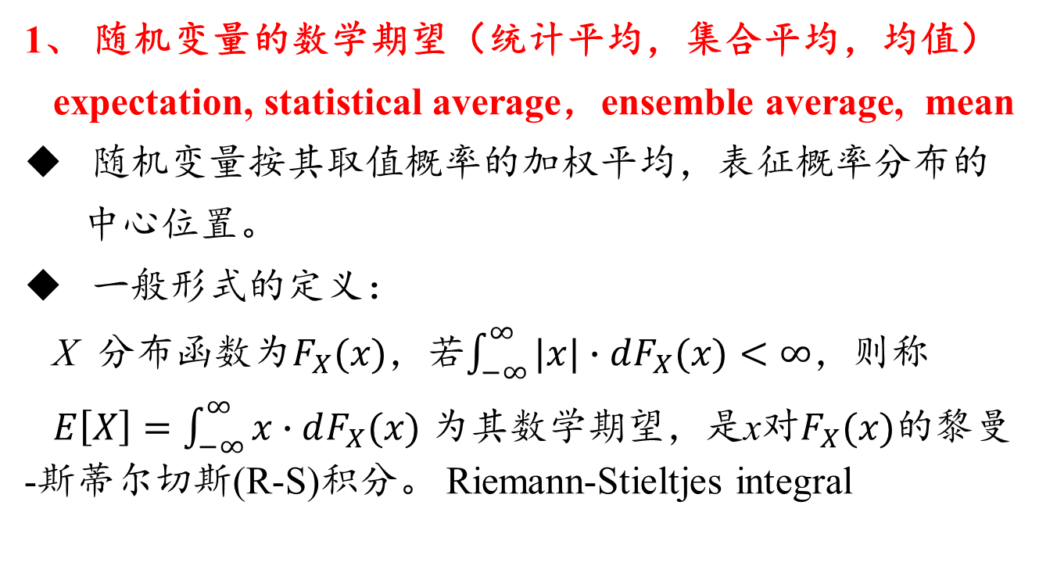
1.4.1 数学期望（或统计平均）
1、 随机变量的数学期望（统计平均，集合平均，均值）
expectation, statistical average，ensemble average, mean
随机变量按其取值概率的加权平均，表征概率分布的
中心位置。
一般形式的定义：
X 分布函数为$F_{X}(x)$，若$\int_{−∞}^{∞}{|x|∙dF_{X}(x)}<∞$，则称
$E\left[X\right]=\int_{−∞}^{∞}{x∙dF_{X}(x)}$ 为其数学期望，是x对$F_{X}(x)$的黎曼-斯蒂尔切斯(R-S)积分。 Riemann-Stieltjes integral
Notes:
黎曼积分(Riemann Integral)，也就是所说的正常积分、定积分。在实分析中，由黎曼创立的黎曼积分首次对函数在给定区间上的积分给出了一个精确定义。黎曼积分在技术上的某些不足之处可由后来的黎曼－斯蒂尔杰斯积分和勒贝格积分得到修补。

Slide 4
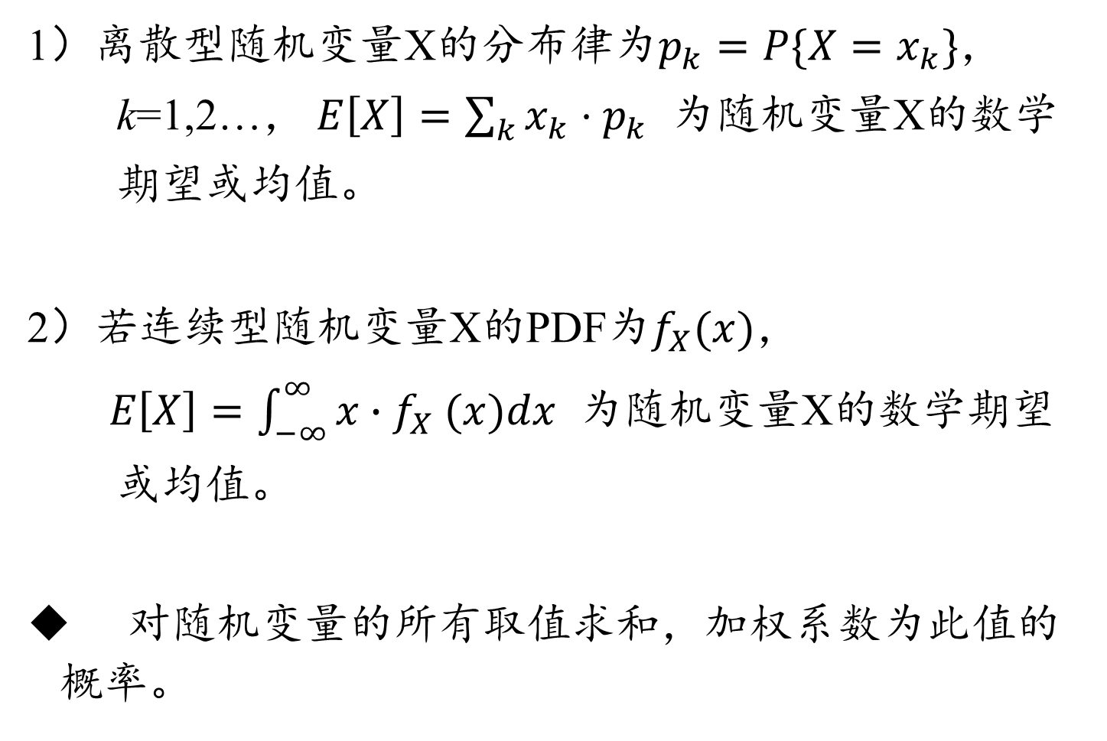
1）离散型随机变量X的分布律为$p_{k}=P\{X=x_{k}\}，$
k=1,2…，$E\left[X\right]=\sum_{k}{x_{k}⋅p_{k}}$ 为随机变量X的数学
期望或均值。
$\text{2}\text{）}$若连续型随机变量X的PDF为$f_{X}(x)$，
$E\left[X\right]=\int_{−∞}^{∞}{x{∙f}_{X}(x)dx}$ 为随机变量X的数学期望
或均值。
对随机变量的所有取值求和，加权系数为此值的概率。

Slide 5
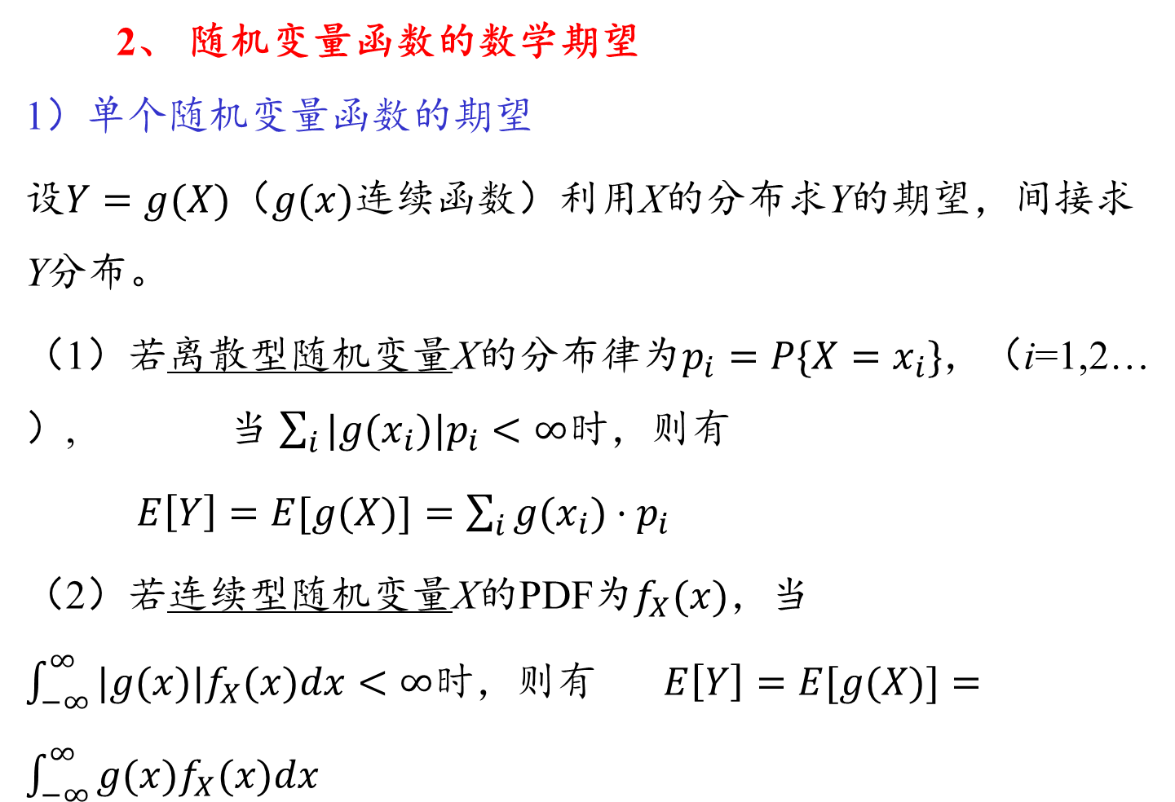
2、 随机变量函数的数学期望
1）单个随机变量函数的期望
设$Y=g(X)$（$g(x)$连续函数）利用X的分布求Y的期望，间接求Y分布。
（1）若离散型随机变量X的分布律为$p_{i}=P\{X=x_{i}\}$，（i=1,2…）, 当 $\sum_{i}{|g(x_{i})|p_{i}}<∞$时，则有
$E\left[Y\right]=E[g(X)]=\sum_{i}{g(x_{i})⋅p_{i}}$
（2）若连续型随机变量X的PDF为$f_{X}(x)$，当$\int_{−∞}^{∞}{|g(x)|f_{X}(x)dx}<∞$时，则有 $E\left[Y\right]=E[g(X)]=\int_{−∞}^{∞}{g(x)f_{X}(x)dx}$

Slide 6
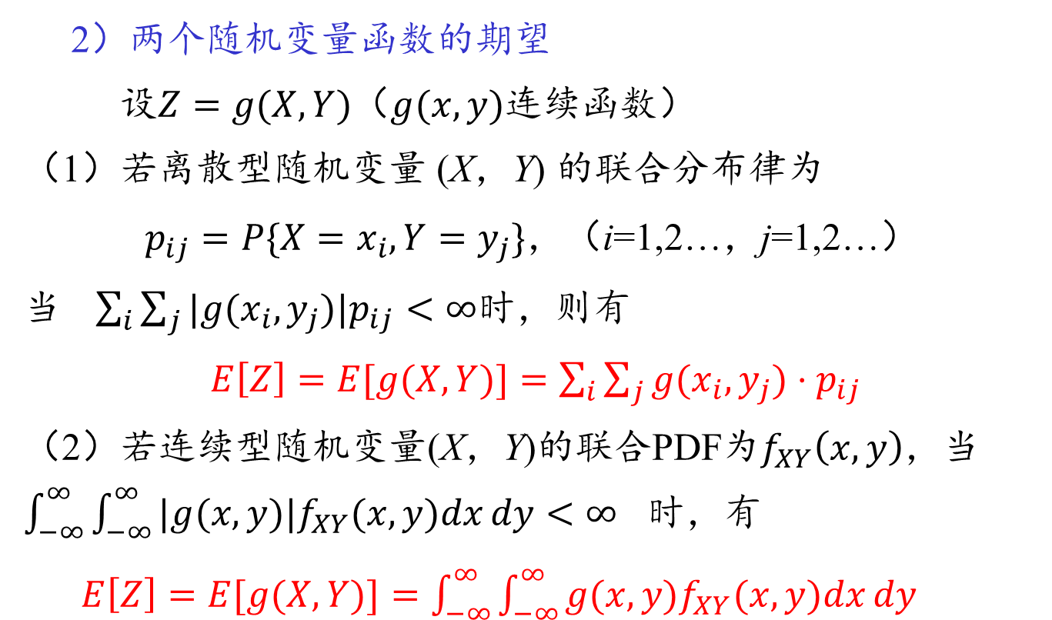
2）两个随机变量函数的期望
设$Z=g(X,Y)$（$g(x,y)$连续函数）
（1）若离散型随机变量 (X，Y) 的联合分布律为
$p_{ij}=P\{X=x_{i},Y=y_{j}\}$，（i=1,2…，j=1,2…）
当$\sum_{i}{\sum_{j}{|g(x_{i},y_{j})|p_{ij}}<∞}$时，则有
$E\left[Z\right]=E[g(X,Y)]=\sum_{i}{\sum_{j}{g(x_{i},y_{j})⋅p_{ij}}}$
（2）若连续型随机变量(X，Y)的联合PDF为$f_{XY}\left(x,y\right)$，当 $\int_{−∞}^{∞}{\int_{−∞}^{∞}{|g(x,y)|f_{XY}(x,y)dx}dy<∞}$ 时，有
$E\left[Z\right]=E[g(X,Y)]=\int_{−∞}^{∞}{\int_{−∞}^{∞}{g(x,y)f_{XY}(x,y)dx}dy}$

Slide 7
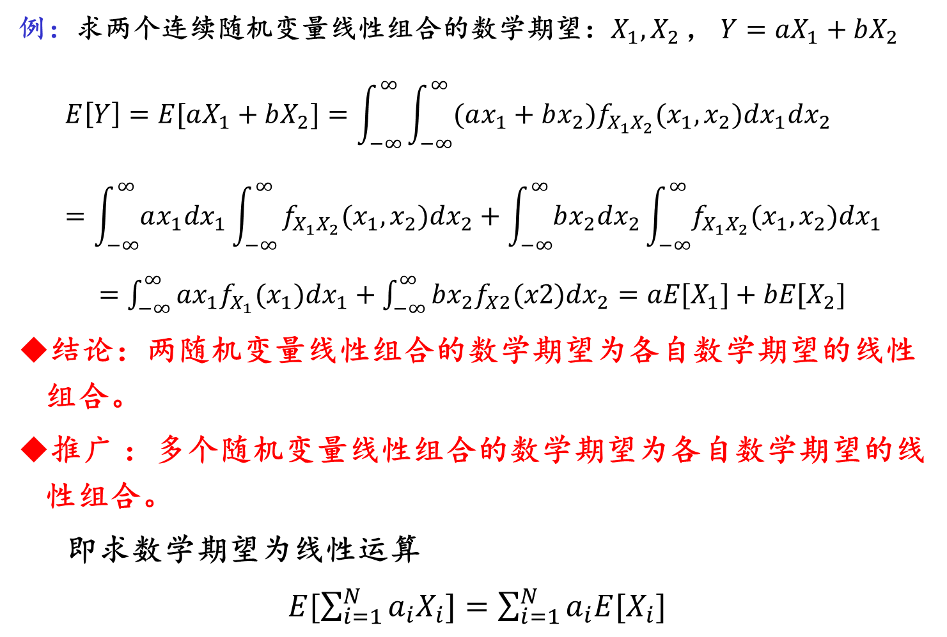
例：求两个连续随机变量线性组合的数学期望：$X_{1},X_{2}$ ， $Y=aX_{1}+bX_{2}$
$$E\left[Y\right]=E[aX_{1}+bX_{2}]=\int_{−∞}^{∞}{\int_{−∞}^{∞}{(ax_{1}+bx_{2})f_{X_{1}X_{2}}(x_{1},x_{2})dx_{1}dx_{2}}} \\ =\int_{−∞}^{∞}{ax_{1}dx_{1}}\int_{−∞}^{∞}{f_{X_{1}X_{2}}(x_{1},x_{2})dx_{2}+\int_{−∞}^{∞}{bx_{2}dx_{2}}}\int_{−∞}^{∞}{f_{X_{1}X_{2}}(x_{1},x_{2})dx_{1}}$$
$=\int_{−∞}^{∞}{ax_{1}f_{X_{1}}(x_{1})dx_{1}+\int_{−∞}^{∞}{bx_{2}f_{X2}(x2)dx_{2}}}=aE[X_{1}]+bE[X_{2}]$
结论：两随机变量线性组合的数学期望为各自数学期望的线性组合。
推广 ：多个随机变量线性组合的数学期望为各自数学期望的线性组合。
即求数学期望为线性运算
$E[\sum_{i=1}^{N}{a_{i}X_{i}]}=\sum_{i=1}^{N}{a_{i}E[X_{i}]}$

Slide 8
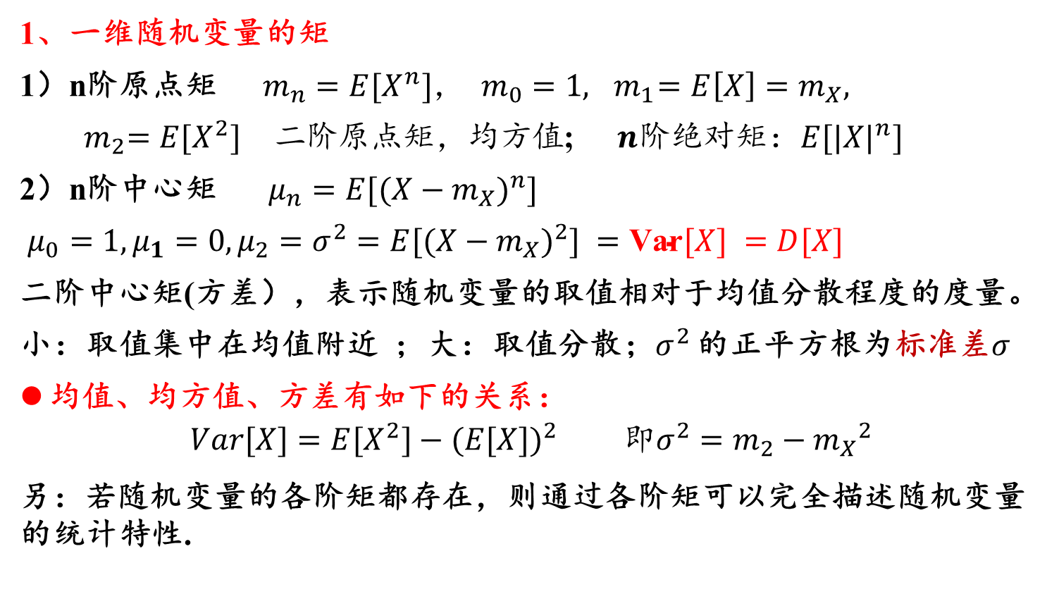
1.4.2 矩（Moment）与联合矩
（理解为对随机变量的函数求统计平均）
1、一维随机变量的矩
1）n阶原点矩 $m_{n}=E[X^{n}]$， $m_{0}=1,{ m}_{1}=E\left[X\right]=m_{X},$
${ m}_{2}=E[X^{2}] 二阶原点矩，均方值$;$n阶绝对矩：E[|X|^{n}]$
2）n阶中心矩$μ_{n}=E[(X−m_{X})^{n}]$
$μ_{0}=1,μ_{1}=0,μ_{2}=σ^{2}=E[(X−m_{X})^{2}] =\text{Var}[X] =D[X]$
二阶中心矩(方差），表示随机变量的取值相对于均值分散程度的度量。
小：取值集中在均值附近 ；大：取值分散；$σ^{2}$ 的正平方根为标准差$σ$
均值、均方值、方差有如下的关系：
$$Var[X]=E[X^{2}]−(E[X])^{2} 即σ^{2}=m_{2}−{m_{X}}^{2}$$
另：若随机变量的各阶矩都存在，则通过各阶矩可以完全描述随机变量的统计特性.
Notes:
Moment

Slide 9
讨论：下图为两个随机变量概率密度曲线，其中均值=1和标值差分别为1和3，你觉得哪个随机变量的随机性更强一些？为什么？

Slide 10

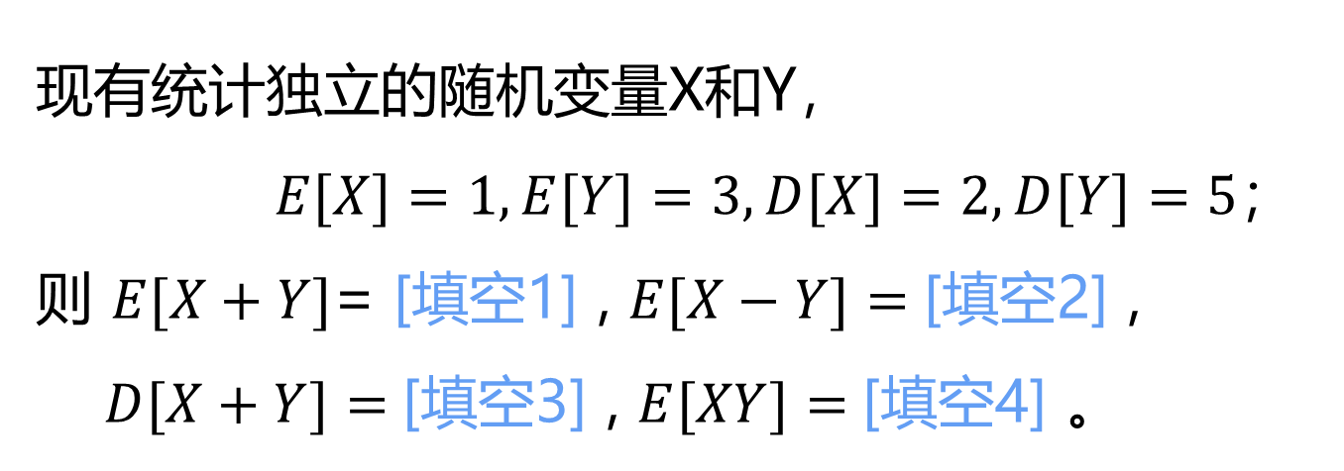
填空题
4分
现有统计独立的随机变量X和Y，
$E[X]=1,E[Y]=3,D[X]=2,D[Y]=5$；
则 $E[X+Y]$= [填空1] , $E[X−Y]=$[填空2] ,
$D[X+Y]=$[填空3] , $E[XY]=$[填空4] 。
正常使用填空题需3.0以上版本雨课堂
作答

Slide 11
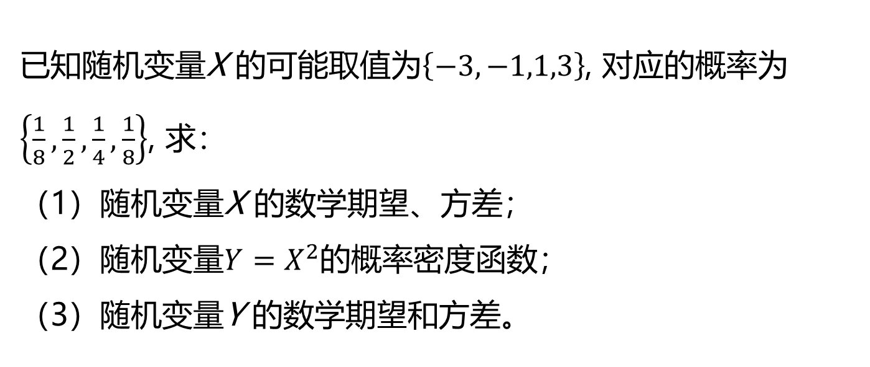
主观题
10分
已知随机变量X 的可能取值为$\left\{−3,−1,1,3\right\}$, 对应的概率为$\left\{\frac{1}{8},\frac{1}{2},\frac{1}{4},\frac{1}{8}\right\}$, 求：
（1）随机变量X 的数学期望、方差；
（2）随机变量$Y=X^{2}$的概率密度函数；
（3）随机变量Y 的数学期望和方差。
正常使用主观题需2.0以上版本雨课堂
作答

Slide 12
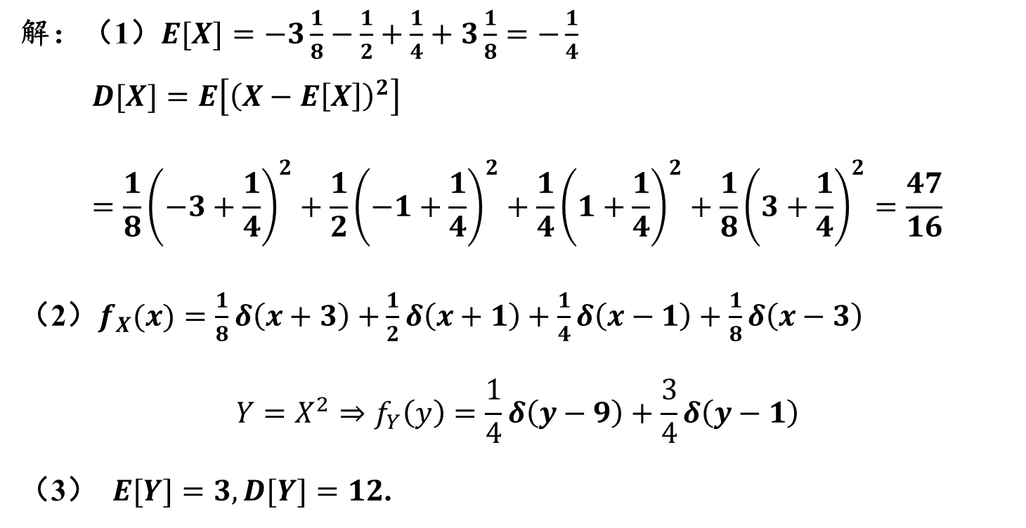
解：（1）$E[X]=−3\frac{1}{8}−\frac{1}{2}+\frac{1}{4}+3\frac{1}{8}=−\frac{1}{4}$
$$D[X]=E\left[{\left(X−E\left[X\right]\right)}^{2}\right]=\frac{1}{8}{\left(−3+\frac{1}{4}\right)}^{2}+\frac{1}{2}{\left(−1+\frac{1}{4}\right)}^{2}+\frac{1}{4}{\left(1+\frac{1}{4}\right)}^{2}+\frac{1}{8}{\left(3+\frac{1}{4}\right)}^{2}=\frac{47}{16}$$
（2）$f_{X}(x)=\frac{1}{8}δ\left(x+3\right)+$ $\frac{1}{2}δ\left(x+1\right)+\frac{1}{4}δ\left(x−1\right)+\frac{1}{8}δ\left(x−3\right)$
$$Y=X^{2}⇒f_{Y}\left(y\right)=\frac{1}{4}δ\left(y−9\right)+\frac{3}{4}δ\left(y−1\right)$$
（3） $E[Y]=3, D[Y]=12$.

Slide 13
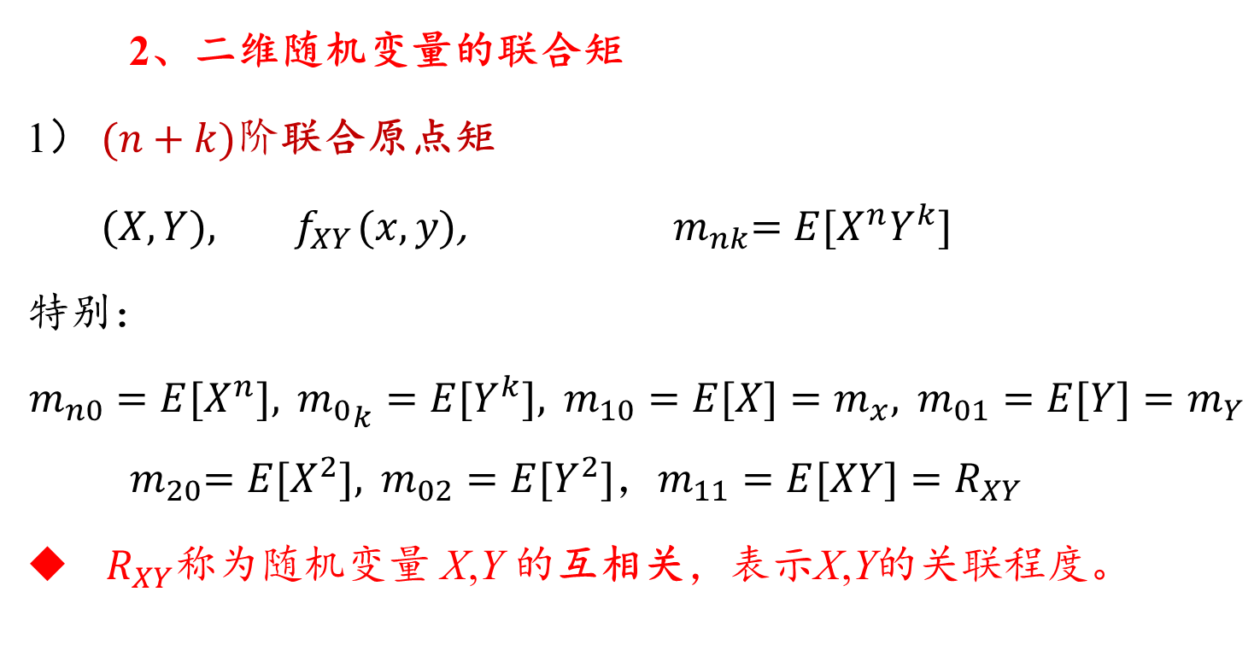
2、二维随机变量的联合矩
1） $(n+k)阶$联合原点矩
$(X,Y),{ f}_{XY}(x,y)$, ${ m}_{nk}=E[X^{n}Y^{k}]$
特别：
$$m_{n0}=E[X^{n}], {m_{0}}_{k}=E[Y^{k}], m_{10}=E[X]=m_{x}, m_{01}=E[Y]=m_{Y}$$
${ m}_{20}=E[X^{2}], m_{02}=E[Y^{2}]$，$m_{11}=E[XY]=R_{XY}$
${ R}_{XY}$称为随机变量 X,Y 的互相关，表示X,Y的关联程度。
Notes:
Relevant related Relation relative 亲戚

Slide 14
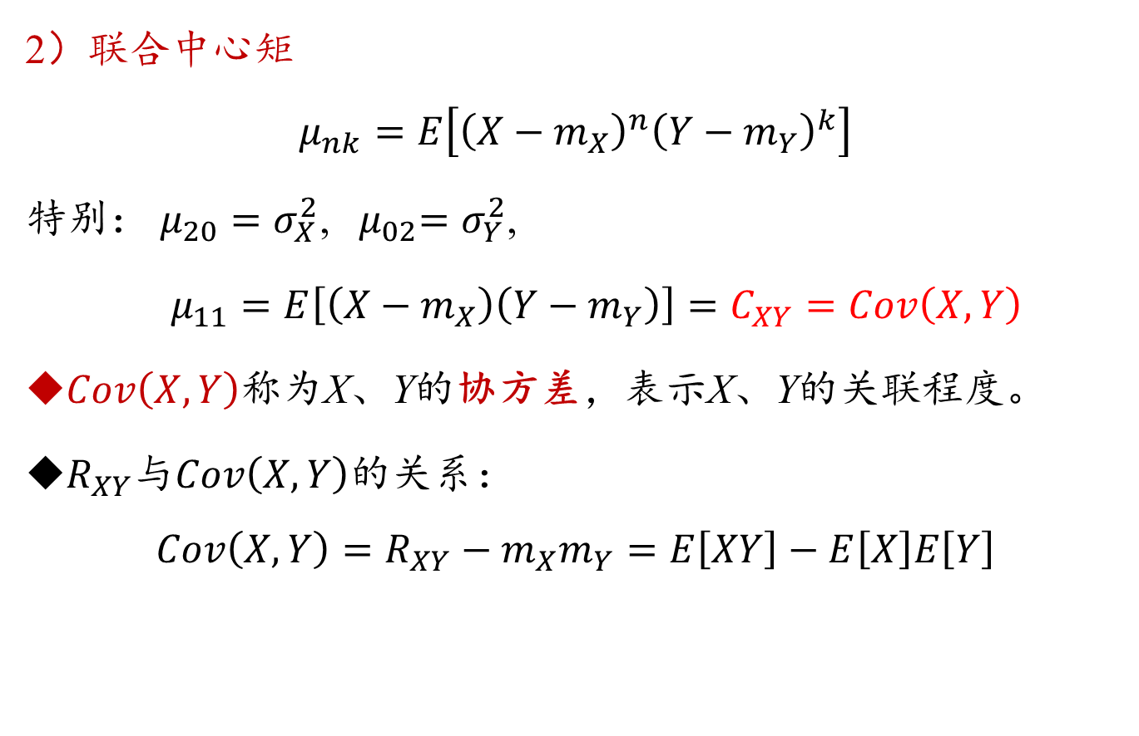
2）联合中心矩
$$μ_{nk}=E\left[{\left(X−m_{X}\right)}^{n}{\left(Y−m_{Y}\right)}^{k}\right]$$
特别： $μ_{20}=σ_{X}^{2}$, ${ μ}_{02}=σ_{Y}^{2}$,
$μ_{11}=E\left[\left(X−m_{X}\right)\left(Y−m_{Y}\right)\right]=C_{XY}=Cov\left(X,Y\right)$
$Cov\left(X,Y\right)$称为X、Y的协方差，表示X、Y的关联程度。
$R_{XY}$与$Cov\left(X,Y\right)$的关系：
$$Cov\left(X,Y\right)=R_{XY}−m_{X}m_{Y}=E\left[XY\right]−E\left[X\right]E\left[Y\right]$$
Notes:
Covarance 记住理解 互相关Rxy和协方差Cxy

Slide 15
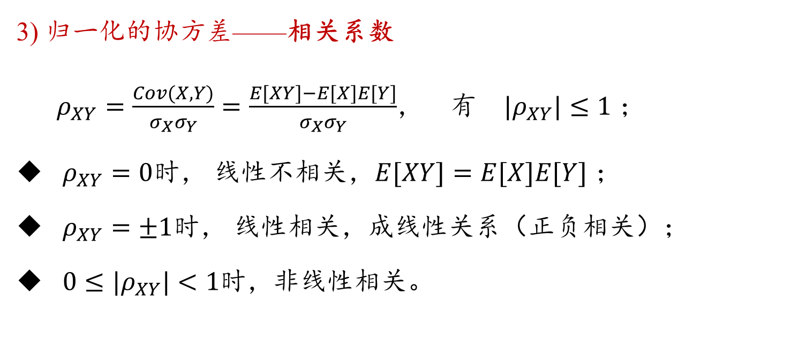
3) 归一化的协方差——相关系数
$ρ_{XY}=\frac{Cov(X,Y)}{σ_{X}σ_{Y}}=\frac{E[XY]−E[X]E[Y]}{σ_{X}σ_{Y}}$， 有 $|ρ_{XY}|≤1$ ；
$ρ_{XY}=0$时， 线性不相关，$E[XY]=E[X]E[Y]$ ；
$ρ_{XY}=±1$时， 线性相关，成线性关系（正负相关）；
$0≤|ρ_{XY}|<1$时，非线性相关。
Notes:
相关系数 correlation coefficient

Slide 16
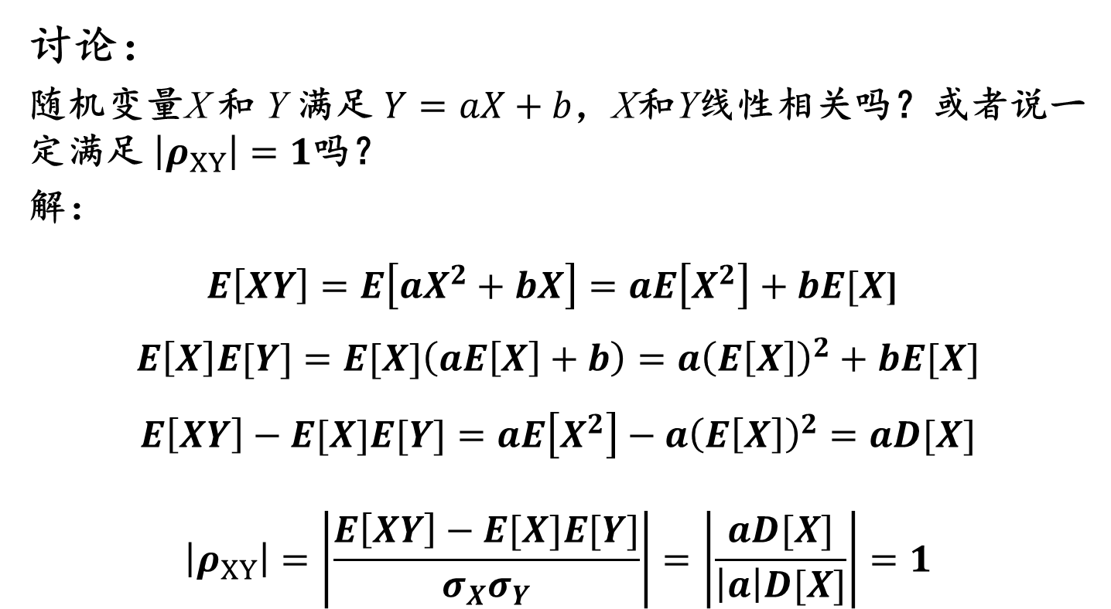
讨论：
随机变量X 和 Y 满足 $Y=aX+b$，X和Y线性相关吗？或者说一定满足$\left|ρ_{XY}\right|=1$吗？
解：
$E\left[XY\right]=E\left[aX^{2}+bX\right]=aE\left[X^{2}\right]+bE[X$]
$$E\left[X\right]E[Y]=E[X]\left(aE\left[X\right]+b\right)=a{\left(E\left[X\right]\right)}^{2}+bE[X]$$
$$E\left[XY\right]−E[X]E[Y]=aE\left[X^{2}\right]−a{\left(E\left[X\right]\right)}^{2}=aD[X]$$
$$\left|ρ_{XY}\right|=\left|\frac{E\left[XY\right]−E[X]E[Y]}{σ_{X}σ_{Y}}\right|=\left|\frac{aD[X]}{\left|a\right|D[X]}\right|=1$$
Notes:
Rho=1 的充要条件是，存在常数a，b，使得P{y=ax+b}=1。若X和Y独立，则必有pho=0
，因而X和Y不相关；若X和Y不相关，则仅仅是不存在线性关系，可能存在其他关系，如x^2+y^2=1
，X和Y不独立。 “不相关”是一个比“独立”要弱的概念。

Slide 17
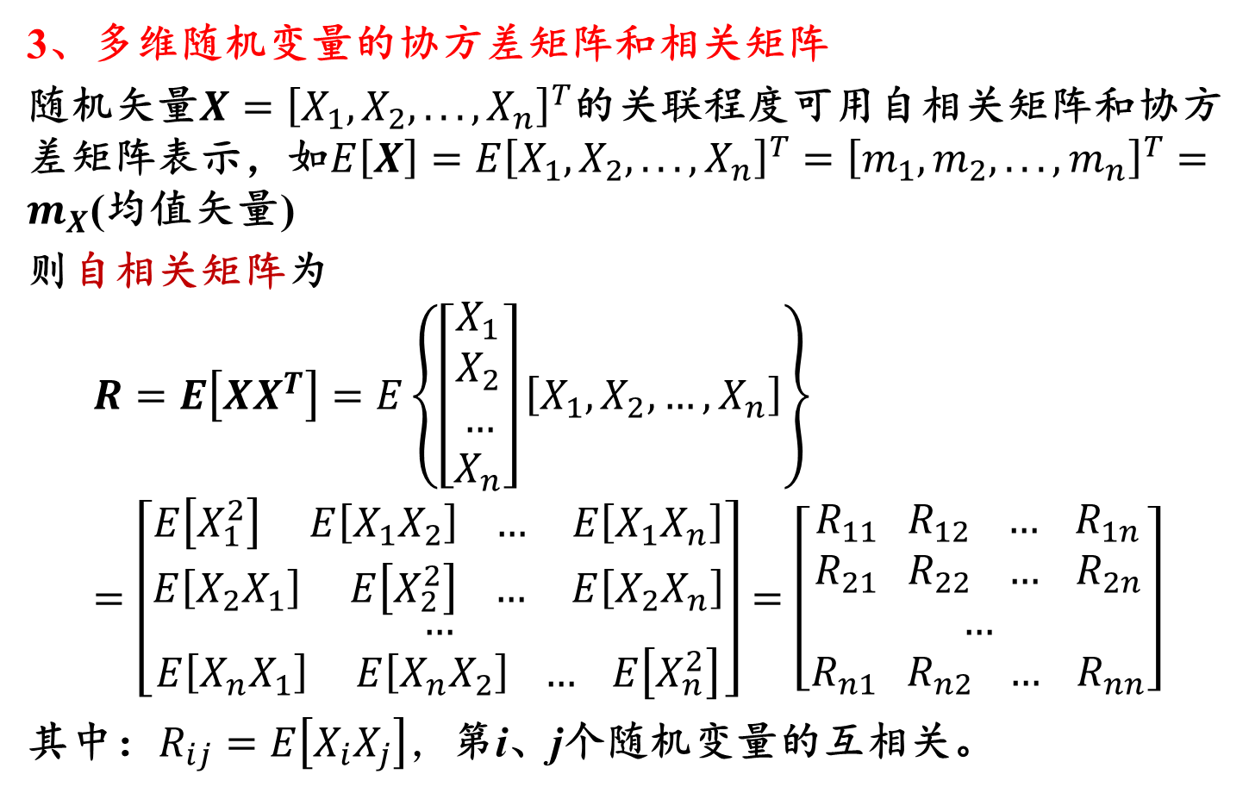
3、多维随机变量的协方差矩阵和相关矩阵
随机矢量$X={\left[X_{1},X_{2},...,X_{n}\right]}^{T}$的关联程度可用自相关矩阵和协方差矩阵表示，如$E\left[X\right]=E{\left[X_{1},X_{2},...,X_{n}\right]}^{T}={\left[m_{1},m_{2},...,m_{n}\right]}^{T}=m_{X}$(均值矢量)
则自相关矩阵为
$$R=E\left[XX^{T}\right]=E\left\{\left[\begin{aligned}X_{1} \\ X_{2} \\ … \\ X_{n}\end{aligned}\right]\left[X_{1},X_{2},…,X_{n}\right]\right\}=\left[\begin{aligned}\begin{aligned}E\left[X_{1}^{2}\right] E\left[X_{1}X_{2}\right] … E\left[X_{1}X_{n}\right] \\ E\left[X_{2}X_{1}\right] E\left[X_{2}^{2}\right] … E\left[X_{2}X_{n}\right]\end{aligned} \\ … \\ E\left[X_{n}X_{1}\right] E\left[X_{n}X_{2}\right] … E\left[X_{n}^{2}\right]\end{aligned}\right]=\left[\begin{aligned}R_{11} R_{12} … R_{1n} \\ R_{21} R_{22} … R_{2n} \\ … \\ R_{n1} R_{n2} … R_{nn}\end{aligned}\right]$$
其中：$R_{ij}=E\left[X_{i}X_{j}\right]，$第i、j个随机变量的互相关。

Slide 18
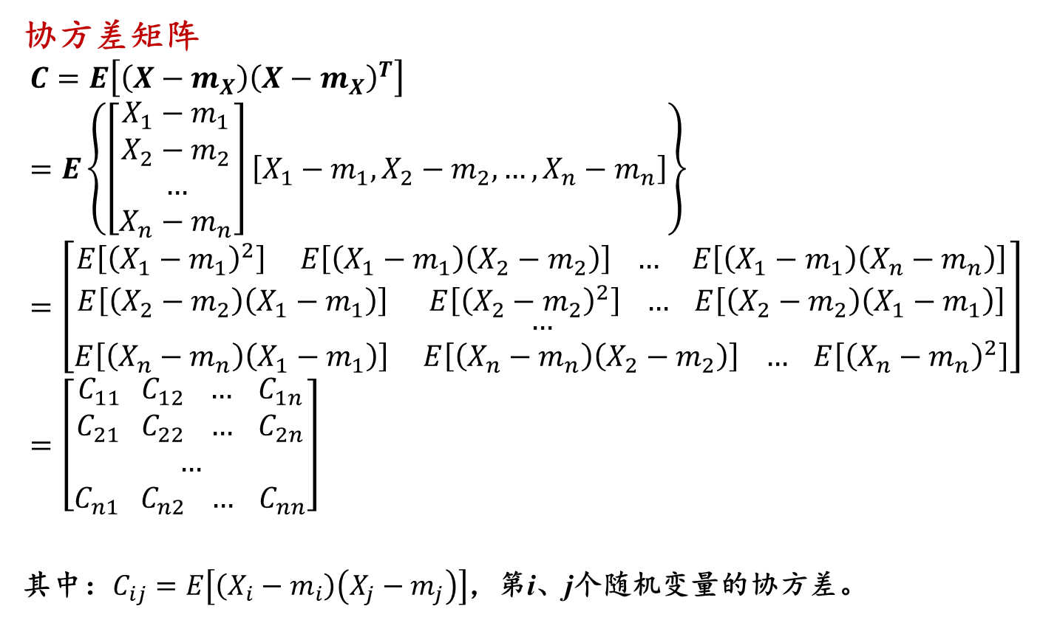
协方差矩阵
$$C=E\left[\left(X−m_{X}\right){\left(X−m_{X}\right)}^{T}\right]=E\left\{\left[\begin{aligned}X_{1}−m_{1} \\ X_{2}−m_{2} \\ … \\ X_{n}−m_{n}\end{aligned}\right]\left[X_{1}−m_{1},X_{2}−m_{2},…,X_{n}−m_{n}\right]\right\}=\left[\begin{aligned}\begin{aligned}E\left[{\left(X_{1}−m_{1}\right)}^{2}\right] E\left[\left(X_{1}−m_{1}\right)\left(X_{2}−m_{2}\right)\right] … E\left[\left(X_{1}−m_{1}\right)\left(X_{n}−m_{n}\right)\right] \\ E\left[\left(X_{2}−m_{2}\right)\left(X_{1}−m_{1}\right)\right] E\left[{\left(X_{2}−m_{2}\right)}^{2}\right] … E\left[\left(X_{2}−m_{2}\right)\left(X_{1}−m_{1}\right)\right]\end{aligned} \\ … \\ E\left[\left(X_{n}−m_{n}\right)\left(X_{1}−m_{1}\right)\right] E\left[\left(X_{n}−m_{n}\right)\left(X_{2}−m_{2}\right)\right] … E\left[{\left(X_{n}−m_{n}\right)}^{2}\right]\end{aligned}\right]=\left[\begin{aligned}C_{11} C_{12} … C_{1n} \\ C_{21} C_{22} … C_{2n} \\ … \\ C_{n1} C_{n2} … C_{nn}\end{aligned}\right]$$
其中：$C_{ij}=E\left[\left(X_{i}−m_{i}\right)\left(X_{j}−m_{j}\right)\right]$，第i、j个随机变量的协方差。

Slide 19
自相关矩阵与协方差矩阵的特征：
  相关矩阵R和协方差矩阵C为对称矩阵；
  相关矩阵R 的主对角线元素为各随机变量的均方值；
  协方差矩阵C的主对角线元素为各随机变量的方差；
  各随机变量互不相关时，协方差矩阵C为对角矩阵。

Slide 20

主观题
10分
正态分布的随机变量$X_{1},X_{2}{,X}_{3}统计独立且具有相同的分布，均值为μ, 方差为σ^{2}，写出X_{1},X_{2}{,X}_{3}的自相关矩阵和自协方差矩阵。$
正常使用主观题需2.0以上版本雨课堂
作答

Slide 21
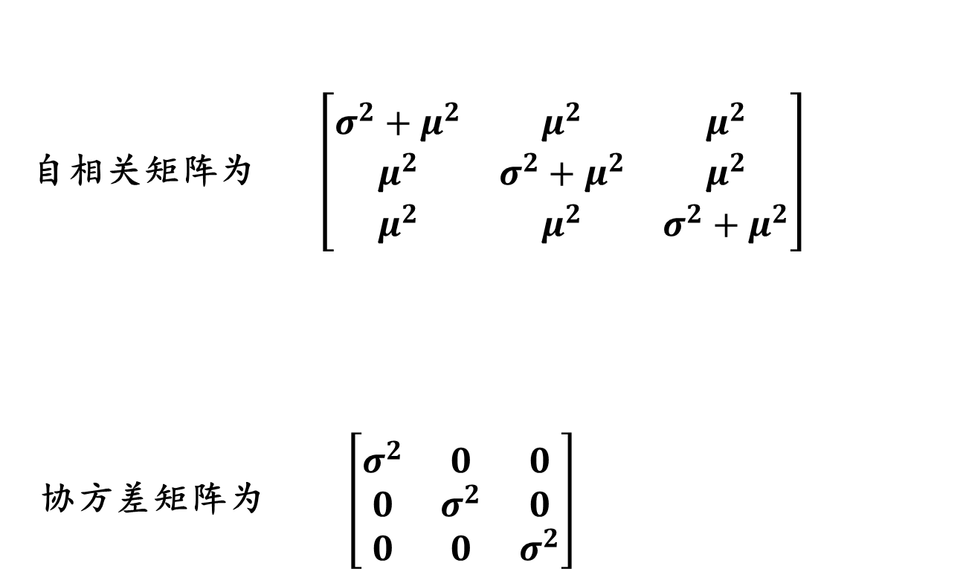
自相关矩阵为 $\left[\begin{matrix}σ^{2}+μ^{2} & μ^{2} & μ^{2} \\ μ^{2} & σ^{2}+μ^{2} & μ^{2} \\ μ^{2} & μ^{2} & σ^{2}+μ^{2}\end{matrix}\right]$
协方差矩阵为 $\left[\begin{matrix}σ^{2} & 0 & 0 \\ 0 & σ^{2} & 0 \\ 0 & 0 & σ^{2}\end{matrix}\right]$

Slide 22
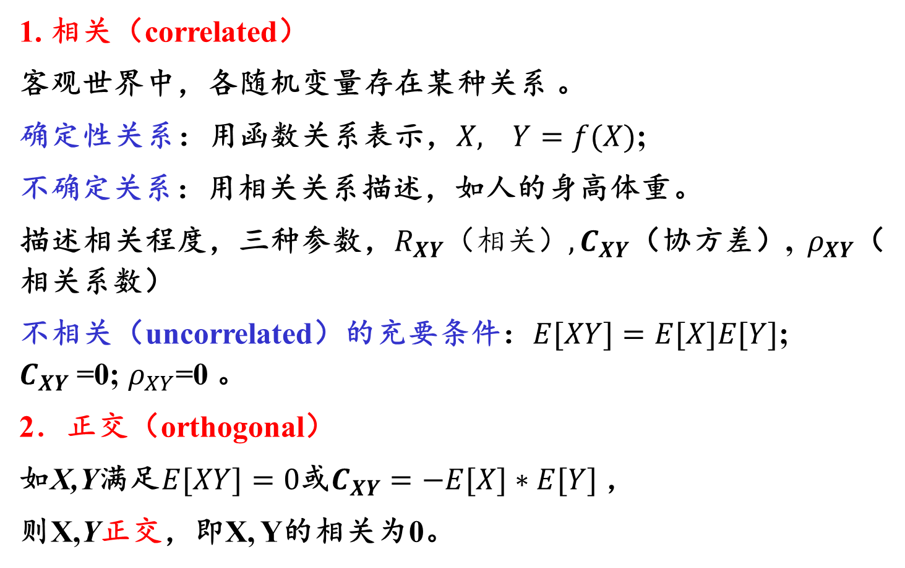
1.4.3 相关、正交及统计独立 （讨论随机变量之间的关系）
1. 相关（correlated）
客观世界中，各随机变量存在某种关系 。
确定性关系：用函数关系表示，$X, Y=f(X)$;
不确定关系：用相关关系描述，如人的身高体重。
描述相关程度，三种参数，$R_{XY}（相关）, C_{XY}$（协方差）, $ρ_{XY}$（相关系数）
不相关（uncorrelated）的充要条件：$E[XY]=E[X]E[Y]$; $C_{XY}$=0; $ρ_{XY}$=0 。
2．正交（orthogonal）
如X,Y满足$E[XY]=0$或$C_{XY}=−E[X]∗E[Y]$，
则X,Y正交，即X, Y的相关为0。

Slide 23
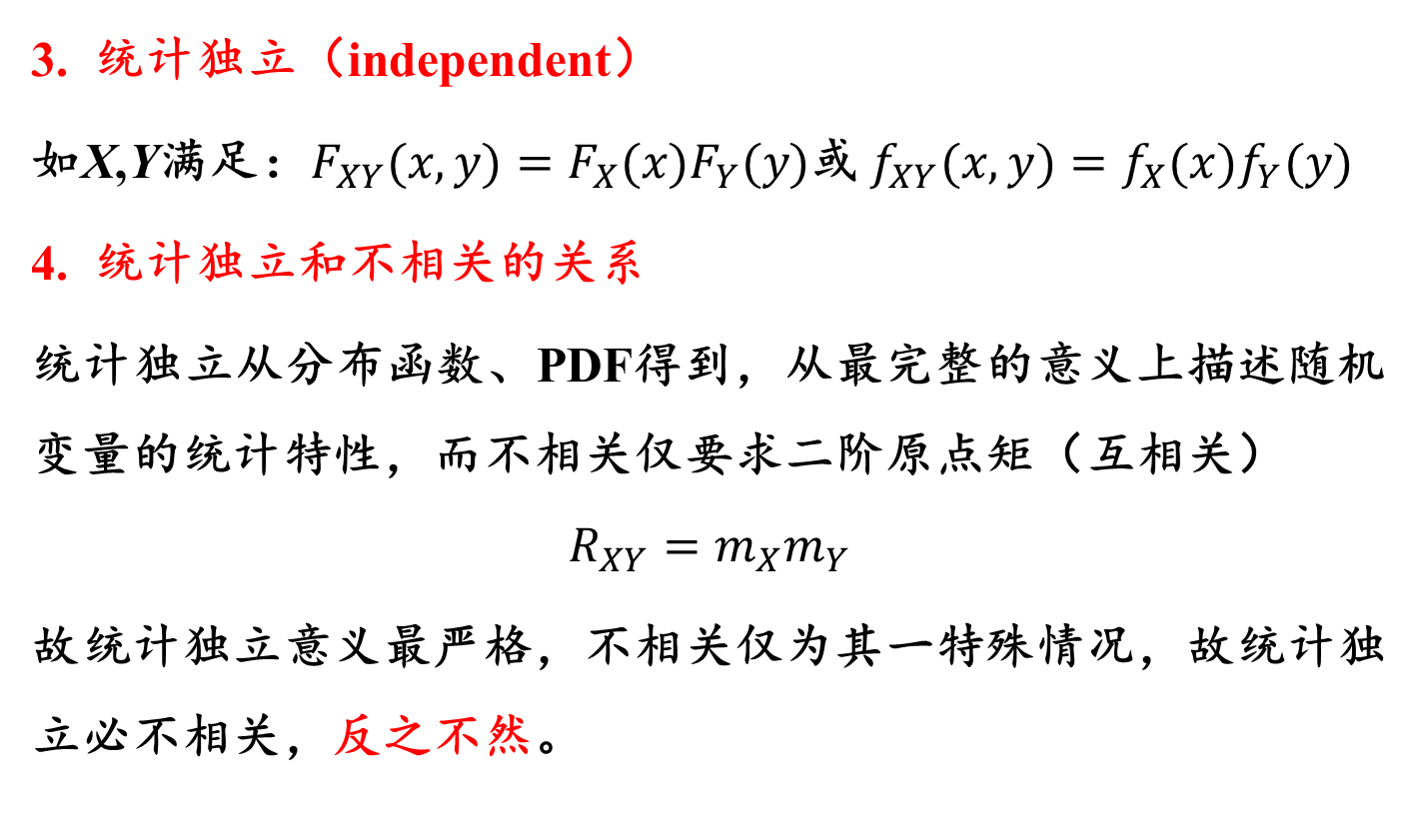
3. 统计独立（independent）
如X,Y满足：$F_{XY}(x,y)=F_{X}(x)F_{Y}(y)$或 $f_{XY}(x,y)=f_{X}(x)f_{Y}(y)$
4. 统计独立和不相关的关系
统计独立从分布函数、PDF得到，从最完整的意义上描述随机变量的统计特性，而不相关仅要求二阶原点矩（互相关）
$$R_{XY}=m_{X}m_{Y}$$
故统计独立意义最严格，不相关仅为其一特殊情况，故统计独立必不相关，反之不然。
Notes:
看书P18 例题1.16

Slide 24
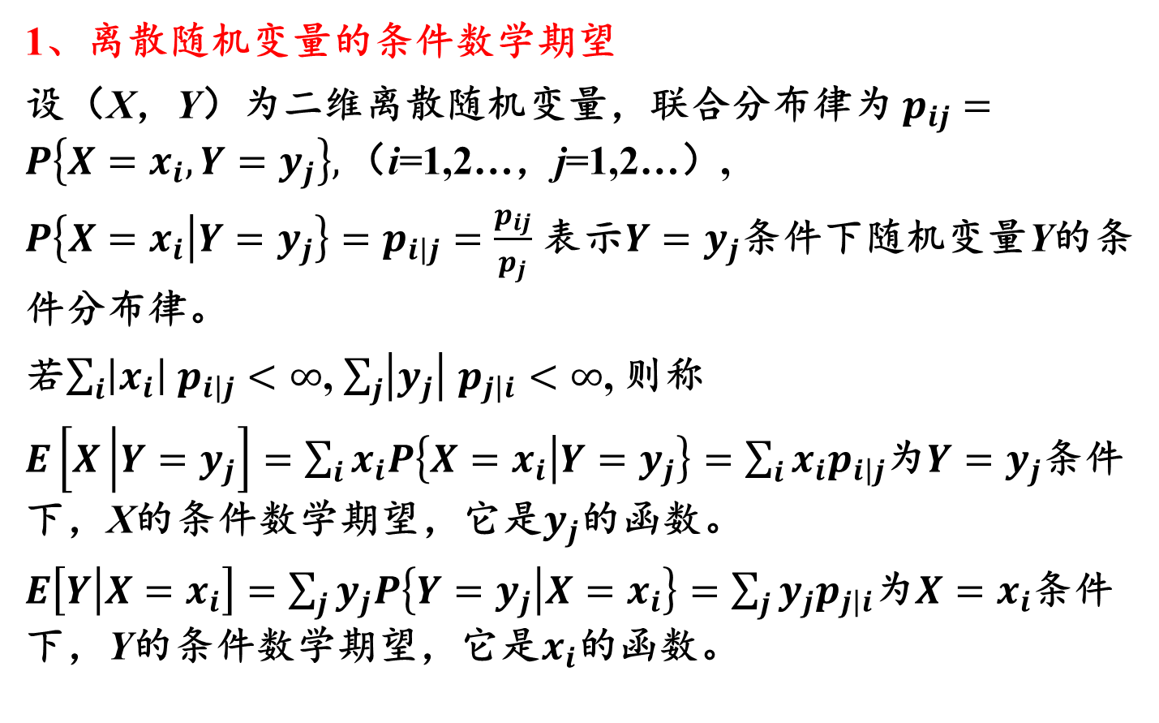
1.4.4 条件数学期望
1、离散随机变量的条件数学期望
设（X，Y）为二维离散随机变量，联合分布律为 $p_{ij}=P\left\{X=x_{i}, Y=y_{j}\right\},\text{（}\text{i}\text{=1,2…}\text{，}\text{j}\text{=1,2…}\text{）}$,
$P\left\{X=x_{i} | Y=y_{j}\right\}=p_{\left.i\right|j}=\frac{p_{ij}}{p_{j}}$ 表示$Y=y_{j}$条件下随机变量Y的条件分布律。
若$\sum_{i}{\left|x_{i}\right|}$ $p_{\left.i\right|j}<∞$, $\sum_{j}{\left|y_{j}\right|}$ $p_{\left.j\right|i}<∞$, 则称
$E\left[X\left|Y=y_{j}\right.\right]=\sum_{i}{x_{i}P\left\{X=x_{i} | Y=y_{j}\right\}}=\sum_{i}{x_{i}p_{\left.i\right|j}}$为$Y=y_{j}$条件下，X的条件数学期望，它是$y_{j}$的函数。
$E\left[Y\left|X=x_{i}\right.\right]=\sum_{j}{y_{j}P\left\{Y=y_{j} | X=x_{i}\right\}}=\sum_{j}{y_{j}p_{\left.j\right|i}}$为$X=x_{i}$条件下，Y的条件数学期望，它是$x_{i}$的函数。

Slide 25
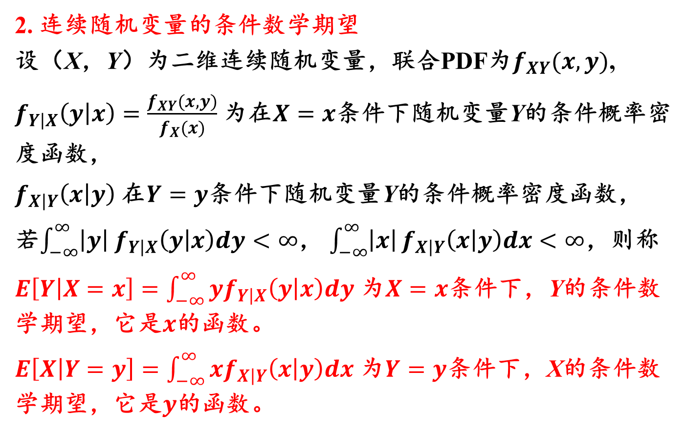
2. 连续随机变量的条件数学期望
设（X，Y）为二维连续随机变量，联合PDF为$f_{XY}(x,y)$,
$f_{Y\left|X\right.}\left(y | x\right)=\frac{f_{XY}(x,y)}{f_{X}(x)}$ 为在$X=x$条件下随机变量Y的条件概率密度函数，
$f_{X\left|Y\right.}\left(x | y\right)$ 在$Y=y$条件下随机变量Y的条件概率密度函数，
若$\int_{−∞}^{∞}{\left|y\right|}$ $f_{Y\left|X\right.}\left(y | x\right)dy<∞$， $\int_{−∞}^{∞}{\left|x\right|}f_{X\left|Y\right.}\left(x | y\right)dx<∞$，则称
$E\left[Y\left|X=x\right.\right]=\int_{−∞}^{∞}{yf_{Y\left|X\right.}\left(y | x\right)dy}$ 为$X=x$条件下，Y的条件数学期望，它是$x$的函数。
$E\left[X\left|Y=y\right.\right]=\int_{−∞}^{∞}{xf_{X\left|Y\right.}\left(x | y\right)dx}$ 为$Y=y$条件下，X的条件数学期望，它是$y$的函数。

Slide 26
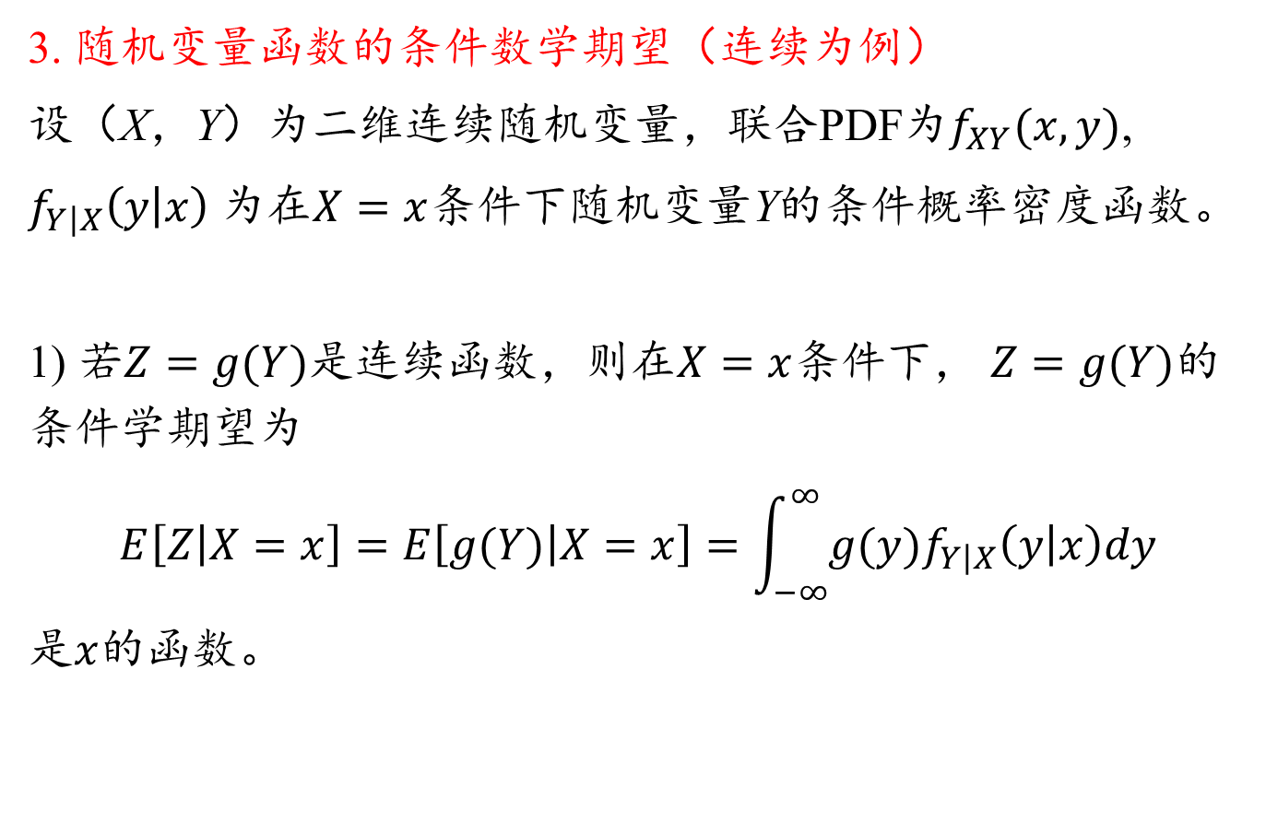
3. 随机变量函数的条件数学期望（连续为例）
设（X，Y）为二维连续随机变量，联合PDF为$f_{XY}(x,y)$,
$f_{Y\left|X\right.}\left(y | x\right)$ 为在$X=x$条件下随机变量Y的条件概率密度函数。
1) 若$Z=g(Y)$是连续函数，则在$X=x$条件下， $Z=g(Y)$的条件学期望为
$$E\left[Z\left|X=x\right.\right]=E\left[g(Y)\left|X=x\right.\right]=\int_{−∞}^{∞}{g(y)f_{Y\left|X\right.}\left(y | x\right)dy}$$
是$x$的函数。

Slide 27
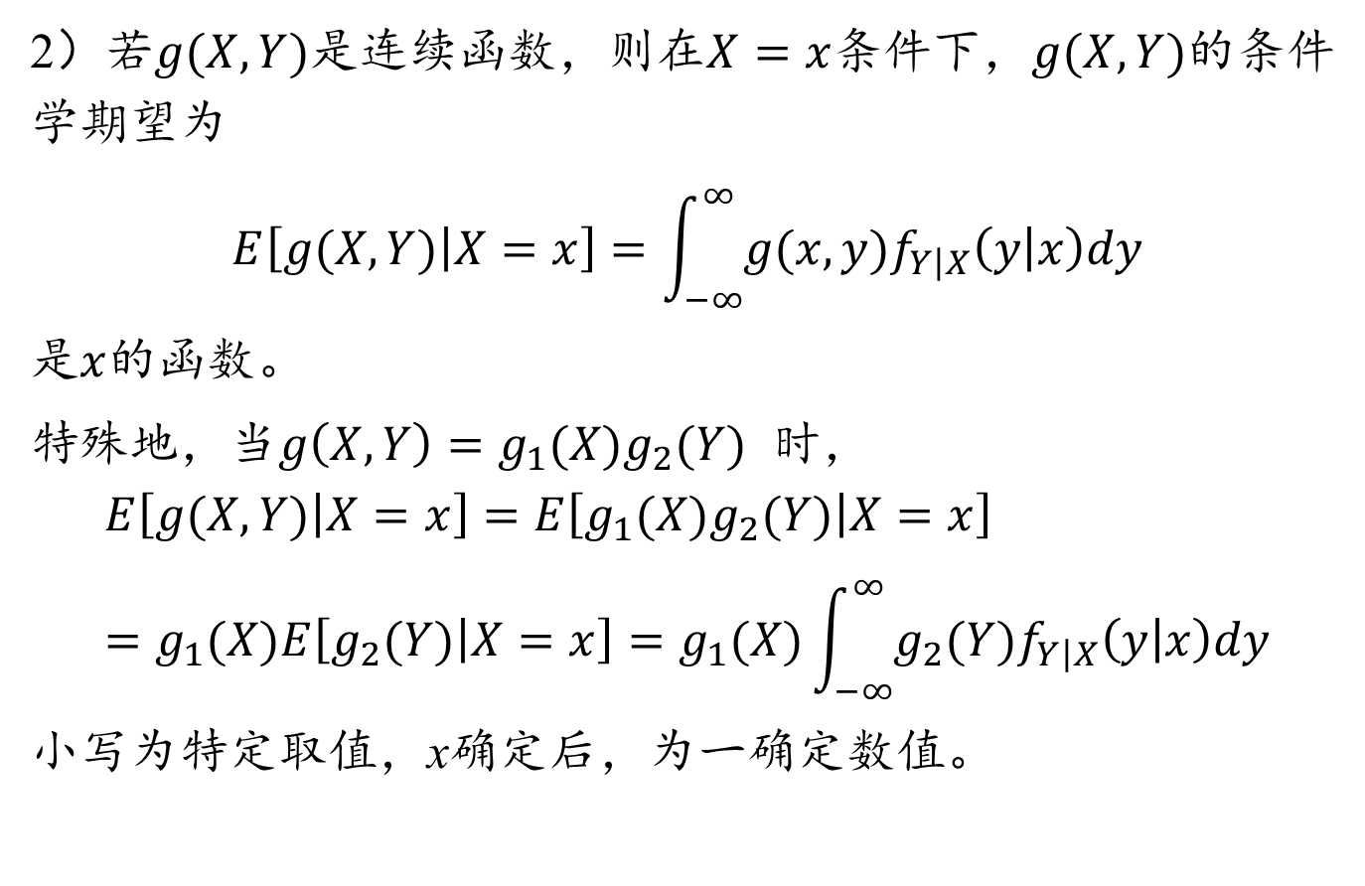
2）若$g(X,Y)$是连续函数，则在$X=x$条件下，$g(X,Y)$的条件学期望为
$$E\left[g(X,Y)\left|X=x\right.\right]=\int_{−∞}^{∞}{g(x,y)f_{Y\left|X\right.}\left(y | x\right)dy}$$
是$x$的函数。
特殊地，当$g\left(X,Y\right)=g_{1}(X)g_{2}(Y)$ 时，
$$E\left[g(X,Y)\left|X=x\right.\right]=E\left[g_{1}(X)g_{2}(Y)\left|X=x\right.\right]=g_{1}(X)E\left[g_{2}(Y)\left|X=x\right.\right]=g_{1}(X)\int_{−∞}^{∞}{g_{2}(Y)f_{Y\left|X\right.}\left(y | x\right)dy}$$
小写为特定取值，x确定后，为一确定数值。

Slide 28
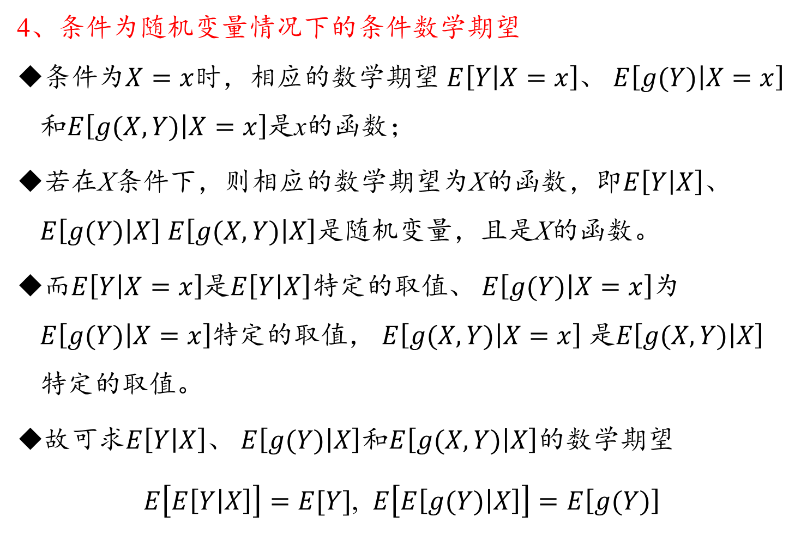
4、条件为随机变量情况下的条件数学期望
条件为$X=x$时，相应的数学期望 $E\left[Y\left|X=x\right.\right]$、 $E\left[g(Y)\left|X=x\right.\right]$和$E\left[g(X,Y)\left|X=x\right.\right]$是x的函数；
若在X条件下，则相应的数学期望为X的函数，即$E\left[Y\left|X\right.\right]$、 $E\left[g(Y)\left|X\right.\right]$ $E\left[g(X,Y)\left|X\right.\right]$是随机变量，且是X的函数。
而$E\left[Y\left|X=x\right.\right]$是$E\left[Y\left|X\right.\right]\text{特定的取值}$、 $E\left[g(Y)\left|X=x\right.\right]$为$E\left[g(Y)\left|X=x\right.\right]$特定的取值， $E\left[g(X,Y)\left|X=x\right.\right] 是E\left[g(X,Y)\left|X\right.\right]\text{特定的取值}$。
故可求$E\left[Y\left|X\right.\right]$、 $E\left[g(Y)\left|X\right.\right]$和$E\left[g(X,Y)\left|X\right.\right]$的数学期望
$E\left[E\left[Y\left|X\right.\right]\right]=E[Y]$, $E\left[E\left[g(Y)\left|X\right.\right]\right]=E\left[g(Y)\right]$

Slide 29
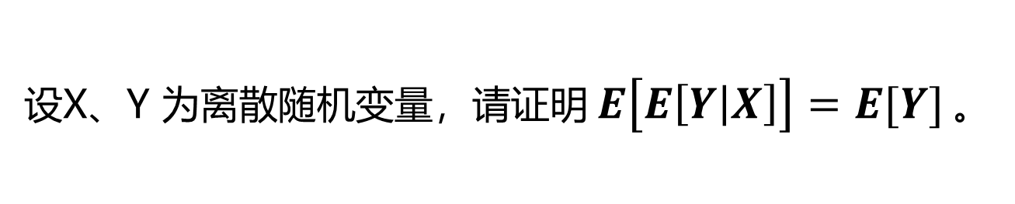
主观题
10分
设X、Y 为离散随机变量，请证明$E\left[E\left[Y\left|X\right.\right]\right]=E[Y]$。
正常使用主观题需2.0以上版本雨课堂
作答

Slide 31
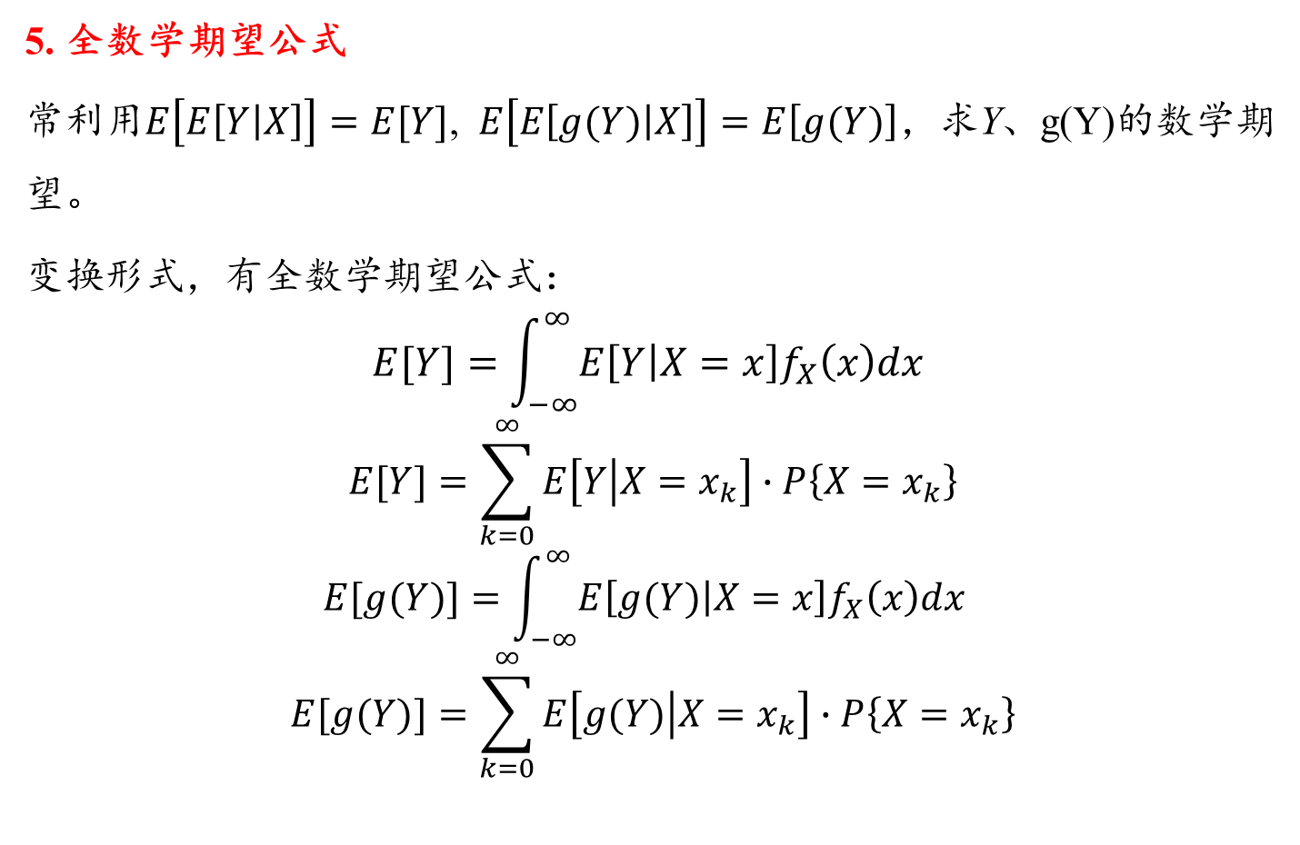
5. 全数学期望公式
常利用$E\left[E\left[Y\left|X\right.\right]\right]=E[Y]$, $E\left[E\left[g(Y)\left|X\right.\right]\right]=E\left[g(Y)\right]$，求Y、g(Y)的数学期望。
变换形式，有全数学期望公式：
$$E[Y]=\int_{−∞}^{∞}{E\left[Y\left|X=x\right.\right]f_{X}\left(x\right)dx}$$
$$E[Y]=\sum_{k=0}^{∞}{E\left[Y\left|X=x_{k}\right.\right]∙P\left\{X=x_{k}\right\}}$$
$$E[g(Y)]=\int_{−∞}^{∞}{E\left[g(Y)\left|X=x\right.\right]f_{X}\left(x\right)dx}$$
$$E[g(Y)]=\sum_{k=0}^{∞}{E\left[g(Y)\left|X=x_{k}\right.\right]∙P\left\{X=x_{k}\right\}}$$

Slide 32
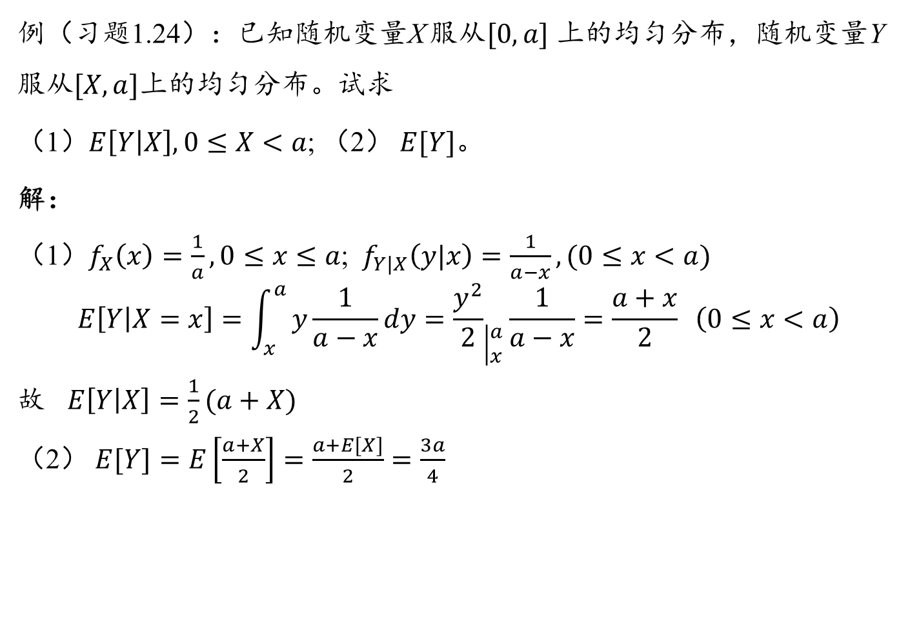
例（习题1.24）：已知随机变量X 服从$[0,a]$ 上的均匀分布，随机变量Y 服从$[X,a]$上的均匀分布。试求
（1）$E\left[Y | X\right], 0≤X<a$; （2） $E[Y]。$
解：
（1）$f_{X}\left(x\right)=\frac{1}{a},0≤x≤a$; $f_{Y|X}\left(y|x\right)=\frac{1}{a−x},(0≤x<a)$
$$E\left[Y | X=x\right]=\int_{x}^{a}{y\frac{1}{a−x}dy}={\frac{y^{2}}{2}}_{\left|\begin{matrix}a \\ x\end{matrix}\right.}\frac{1}{a−x}=\frac{a+x}{2} \left(0≤x<a\right)$$
故 $E\left[Y | X\right]=\frac{1}{2}(a+X)$
（2） $E[Y]=E\left[\frac{a+X}{2}\right]=\frac{a+E[X]}{2}=\frac{3a}{4}$

Slide 33
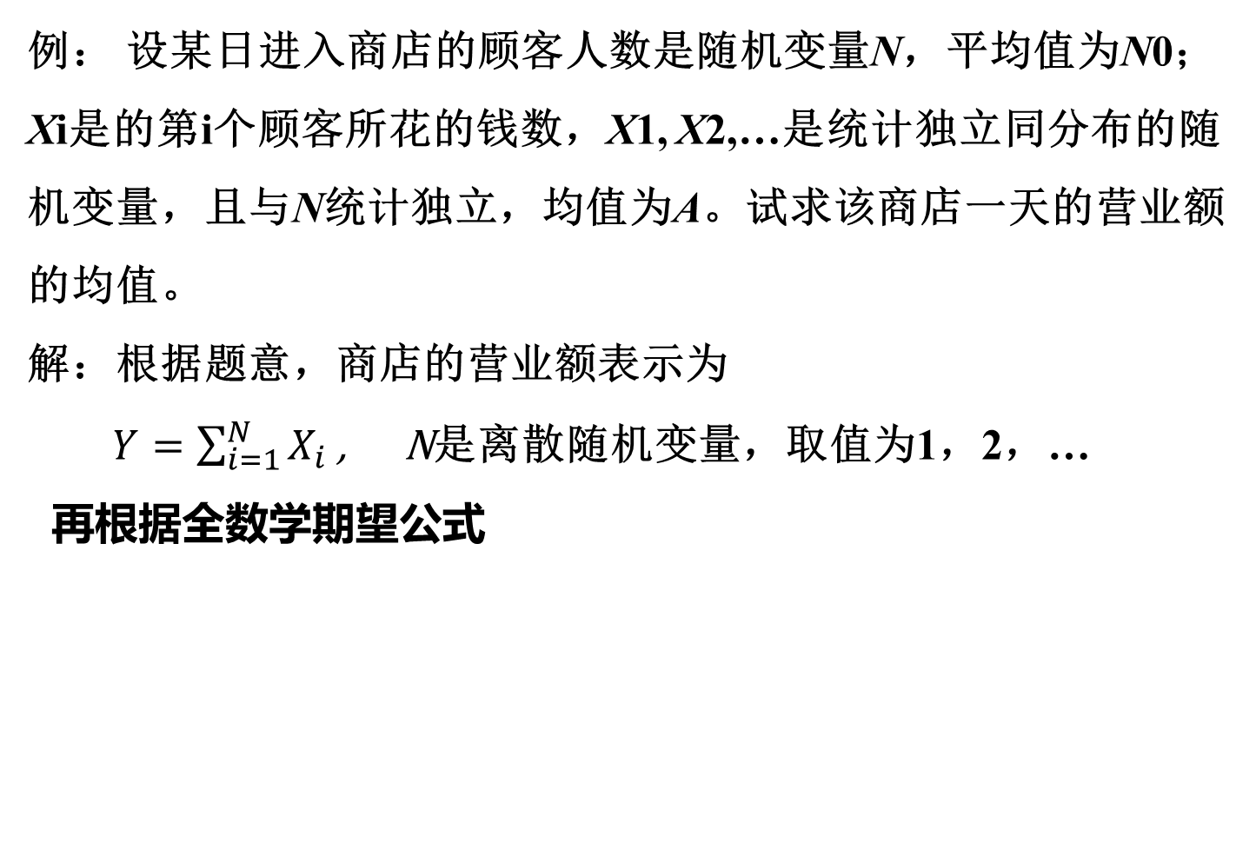
例： 设某日进入商店的顾客人数是随机变量N，平均值为N0；Xi是的第i个顾客所花的钱数，X1, X2,…是统计独立同分布的随机变量，且与N统计独立，均值为A。试求该商店一天的营业额的均值。
解：根据题意，商店的营业额表示为
$Y=\sum_{i=1}^{N}{X_{i}}$ , N是离散随机变量，取值为1，2，…
再根据全数学期望公式

Slide 34
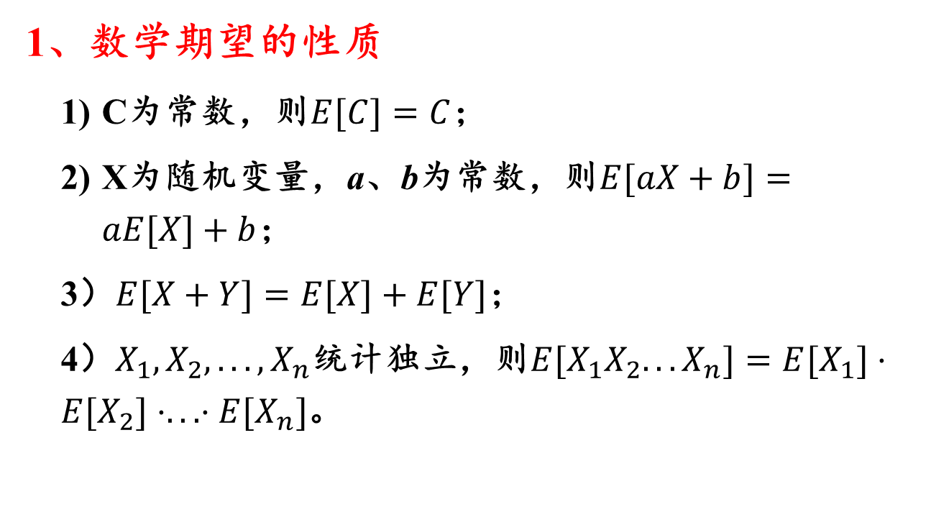
1.4.5 数字期望、方差的特性和重要不等式
1、数学期望的性质
  C为常数，则$E[C]=C$；
  X为随机变量，a、b为常数，则$E[aX+b]=aE[X]+b$；
  3）$E[X+Y]=E[X]+E[Y]$；
  4）$X_{1},X_{2},...,X_{n}$统计独立，则$E[X_{1}X_{2}...X_{n}]=E[X_{1}]⋅E[X_{2}]⋅...⋅E[X_{n}]$。

Slide 35
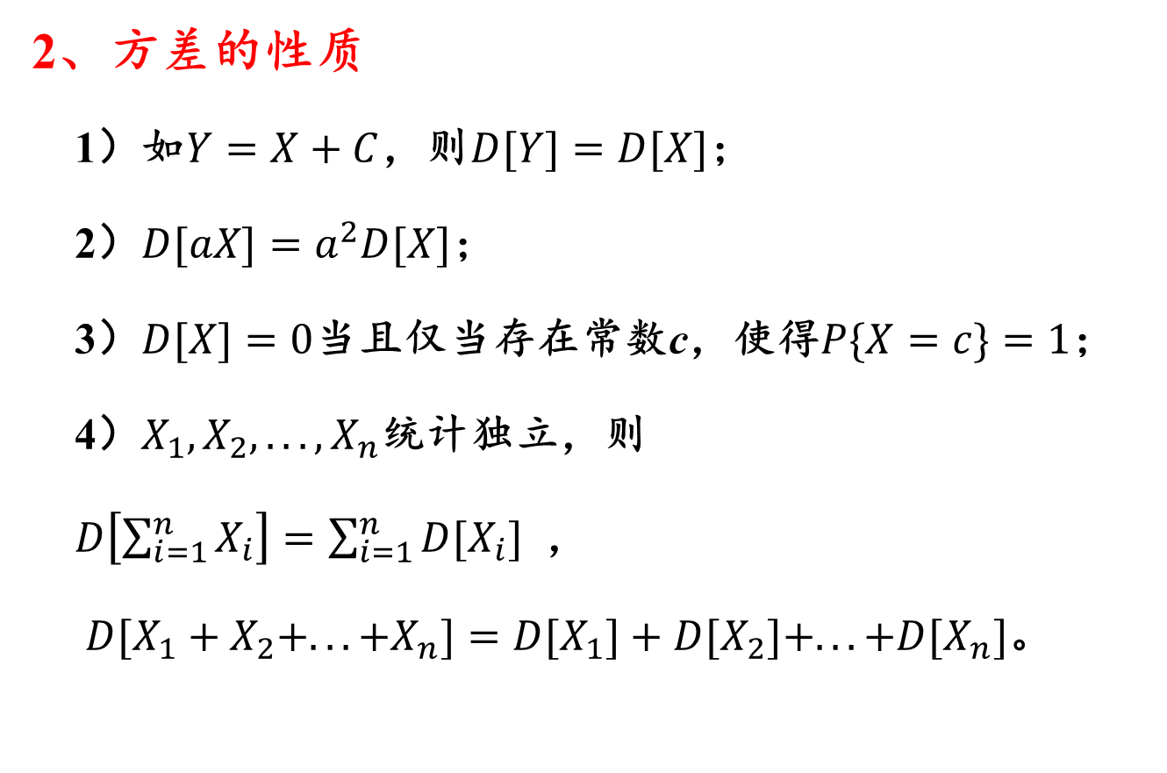
2、方差的性质
  1）如$Y=X+C$，则$D[Y]=D[X]$；
  2）$D[aX]=a^{2}D[X]$；
  3）$D[X]=0$当且仅当存在常数c，使得$P\{X=c\}=1$；
  4）$X_{1},X_{2},...,X_{n}$统计独立，则
  $D\left[\sum_{i=1}^{n}{X_{i}}\right]=\sum_{i=1}^{n}{D[X_{i}]}$ ，
  $D[X_{1}+X_{2}+...+X_{n}]=D[X_{1}]+D[X_{2}]+...+D[X_{n}]$。

Slide 36
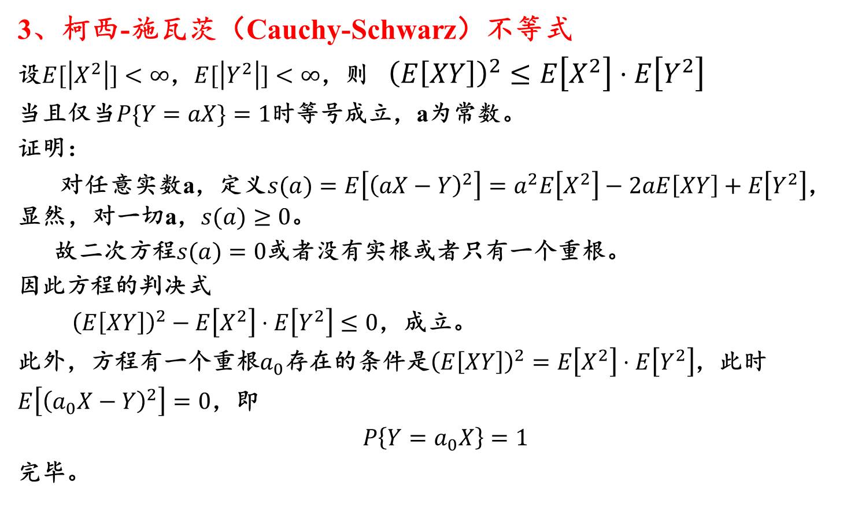
3、柯西-施瓦茨（Cauchy-Schwarz）不等式
设$E[\left|X^{2}\right|]<∞$，$E[\left|Y^{2}\right|]<∞$，则${\left(E\left[XY\right]\right)}^{2}≤E\left[X^{2}\right]⋅E\left[Y^{2}\right]$
当且仅当$P\{Y=aX\}=1$时等号成立，a为常数。
证明：
对任意实数a，定义$s(a)=E\left[{\left(aX−Y\right)}^{2}\right]=a^{2}E\left[X^{2}\right]−2aE\left[XY\right]+E\left[Y^{2}\right]$，显然，对一切a，$s(a)≥0$。
故二次方程$s(a)=0$或者没有实根或者只有一个重根。
因此方程的判决式
${\left(E\left[XY\right]\right)}^{2}−E\left[X^{2}\right]⋅E\left[Y^{2}\right]≤0$，成立。
此外，方程有一个重根$a_{0}$存在的条件是${\left(E\left[XY\right]\right)}^{2}=E\left[X^{2}\right]⋅E\left[Y^{2}\right]$，此时
$E\left[{\left(a_{0}X−Y\right)}^{2}\right]=0$，即
$P\left\{Y=a_{0}X\right\}=1$
完毕。

Slide 37
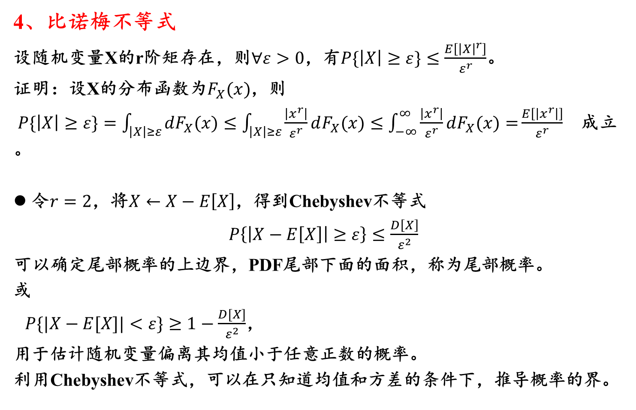
4、比诺梅不等式
设随机变量X的r阶矩存在，则$∀ε>0$，有$P\{\left|X\right|≥ε\}≤\frac{E\left[{\left|X\right|}^{r}\right]}{ε^{r}}$。
证明：设X的分布函数为$F_{X}(x)$，则
$P\{\left|X\right|≥ε\}=\int_{\left|X\right|≥ε}{dF_{X}(x)}≤\int_{\left|X\right|≥ε}{\frac{\left|x^{r}\right|}{ε^{r}}dF_{X}(x)}≤\int_{−∞}^{∞}{\frac{\left|x^{r}\right|}{ε^{r}}dF_{X}(x)=}\frac{E\left[\left|x^{r}\right|\right]}{ε^{r}}$ 成立。
令$r=2$，将$X←X−E\left[X\right]$，得到Chebyshev不等式
$P\left\{\left|X−E\left[X\right]\right|≥ε\right\}≤\frac{D\left[X\right]}{ε^{2}}$
可以确定尾部概率的上边界，PDF尾部下面的面积，称为尾部概率。
或
$P\{|X−E[X]|<ε\}≥1−\frac{D[X]}{ε^{2}}$，
用于估计随机变量偏离其均值小于任意正数的概率。
利用Chebyshev不等式，可以在只知道均值和方差的条件下，推导概率的界。

Slide 38
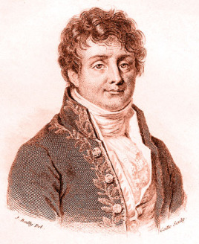
1.5 特征函数
他是谁？让·巴普蒂斯·约瑟夫·傅里叶（Baron Jean Baptiste Joseph Fourier，1768年3月21日-1830年5月16日），法国欧塞尔人，著名数学家、物理学家。
傅里叶变换&傅里叶级数的物理意义是什么？
  (1)除了时域外，可以从频域分析信号的特性---提供一个新的维度来观察世界。
  (2)任何一个信号都可以分解为有限/无限个正弦信号/复指数信号的加权和的形式---复杂问题的分解和简化。
随机变量概率密度函数也可以求傅里叶变换。
Notes:
时域与频域；2. 负的频率有没有物理意义？ 3. 5G频谱 FR1 FR2 广电(https://lmtw.com/mzw/content/detail/id/205477)； 4. 频轨资源？
5. 傅里叶级数 拉普拉斯 拉格朗日 世界本质上是模糊的！

Slide 39
1.5 特征函数
1.5.1 一维特征函数
1.5.2 多维联合特征函数

Slide 40
1.5 特征函数 （ Characteristic Function ）
数字特征只能描述随机变量的部分特征，并不是所有的随机变量都存在数学期望和方差，用随机变量的分布求多个随机变量的和的分布非常繁琐。
因此需要寻求一种表征量，一方面它能唯一地决定随机变量的分布函数或PDF，另一方面对于求独立随机变量的和的分布具有简单的运算方法。
直接求分布函数、PDF、矩困难，可以由特征函数求各阶矩或PDF，且具有好的分析特性。

Slide 41

主观题
10分
若函数$f(t)$满足Dirichlet条件，请写出其傅里叶变换$F\left(jω\right)$，以及$F\left(jω\right)$的傅里叶逆变换$f(t)$。
正常使用主观题需2.0以上版本雨课堂
作答
Notes:
（1 ）在一周期内，连续或只有有限个第一类间断点；
（2）在一周期内，极大值和极小值的数目应是有限个；
（3）在一周期内，信号是绝对可积的。

Slide 42
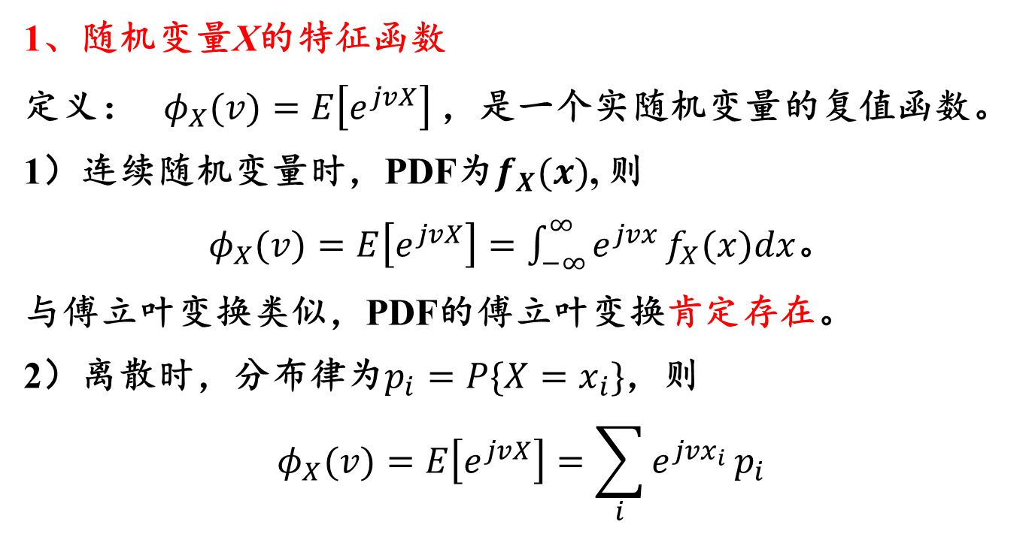
1.5.1 一维特征函数
1、随机变量X的特征函数
定义：$φ_{X}(v)=E\left[e^{jvX}\right]$ ，是一个实随机变量的复值函数。
1）连续随机变量时，PDF为$f_{X}(x)$, 则
$φ_{X}(v)=E\left[e^{jvX}\right]=\int_{−∞}^{∞}{e^{jvx}}f_{X}(x)dx$。
与傅立叶变换类似，PDF的傅立叶变换肯定存在。
2）离散时，分布律为$p_{i}=P\{X=x_{i}\}$，则
$$φ_{X}(v)=E\left[e^{jvX}\right]=\sum_{i}{e^{jvx_{i}}}p_{i}$$
Notes:
写下来，与傅里叶变换比较

Slide 43
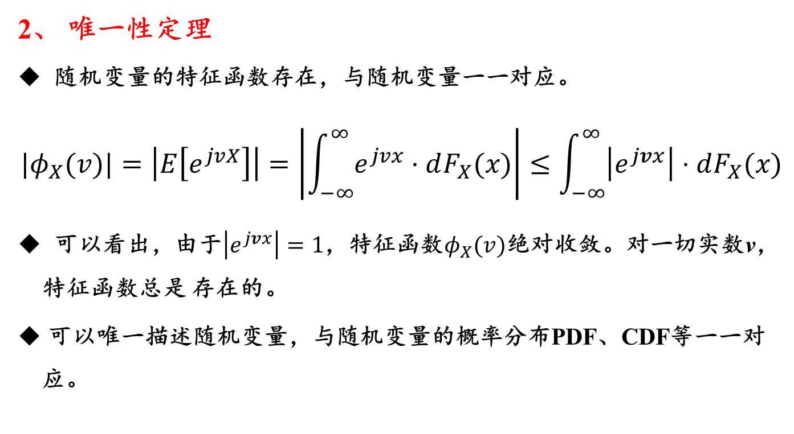
2、 唯一性定理
随机变量的特征函数存在，与随机变量一一对应。
$$|φ_{X}(v)|=\left|E\left[e^{jvX}\right]\right|=\left|\int_{−∞}^{∞}{e^{jvx}}⋅dF_{X}(x)\right|≤\int_{−∞}^{∞}{\left|e^{jvx}\right|}⋅dF_{X}(x)$$
可以看出，由于$\left|e^{jvx}\right|=1$，特征函数$φ_{X}(v)$绝对收敛。对一切实数v，特征函数总是 存在的。
可以唯一描述随机变量，与随机变量的概率分布PDF、CDF等一一对应。

Slide 44
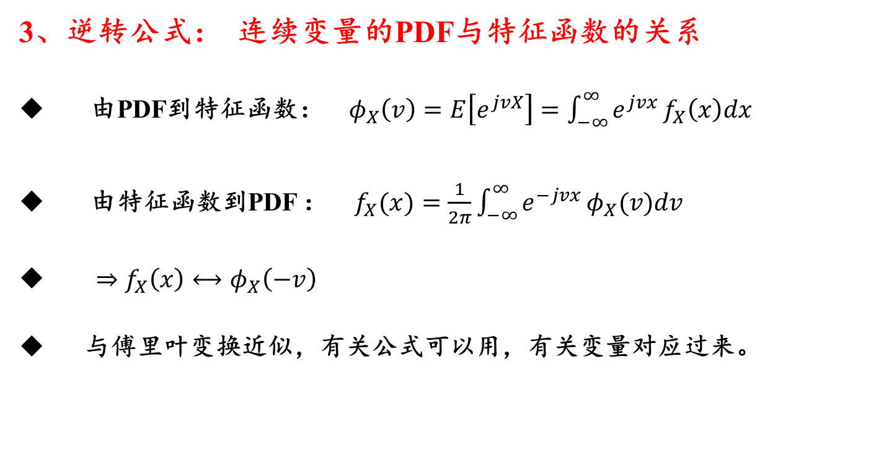
3、逆转公式： 连续变量的PDF与特征函数的关系
由PDF到特征函数： $φ_{X}\left(v\right)=E\left[e^{jvX}\right]=\int_{−∞}^{∞}{e^{jvx}}f_{X}\left(x\right)dx$
由特征函数到PDF ： $f_{X}(x)=\frac{1}{2π}\int_{−∞}^{∞}{e^{−jvx}}φ_{X}(v)dv$
$⇒$ $f_{X}\left(x\right)⟷φ_{X}\left(−v\right)$
与傅里叶变换近似，有关公式可以用，有关变量对应过来。

Slide 45
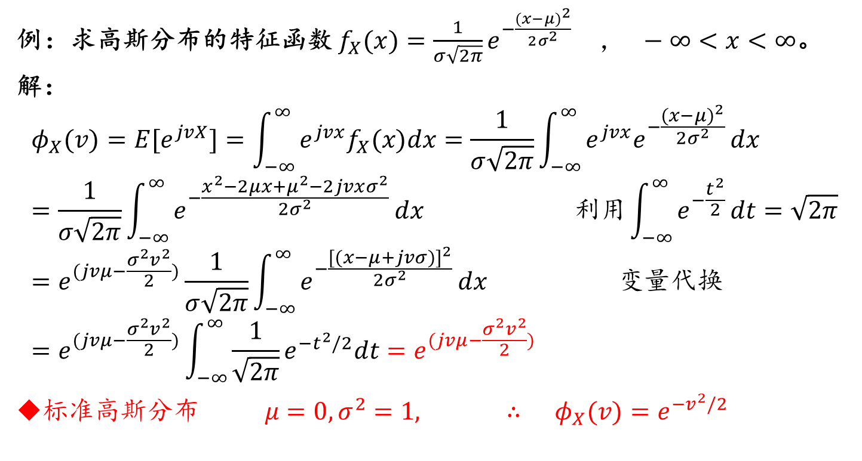
例：求高斯分布的特征函数 $f_{X}(x)=\frac{1}{σ\sqrt{2π}}e^{−\frac{(x−μ)^{2}}{2σ^{2}}} ， −∞<x<∞$。
解：
$$φ_{X}(v)=E[e^{jvX}]=\int_{−∞}^{∞}{e^{jvx}f_{X}(x)dx=\frac{1}{σ\sqrt{2π}}}\int_{−∞}^{∞}{e^{jvx}e^{−\frac{(x−μ)^{2}}{2σ^{2}}}}dx \\ =\frac{1}{σ\sqrt{2π}}\int_{−∞}^{∞}{e^{−\frac{x^{2}−2μx+μ^{2}−2jvxσ^{2}}{2σ^{2}}}}dx 利用\int_{−∞}^{∞}{e^{−\frac{t^{2}}{2}}}dt=\sqrt{2π}=e^{(jvμ−\frac{σ^{2}v^{2}}{2})}\frac{1}{σ\sqrt{2π}}\int_{−∞}^{∞}{e^{−\frac{[(x−μ+jvσ)]^{2}}{2σ^{2}}}}dx 变量代换=e^{(jvμ−\frac{σ^{2}v^{2}}{2})}\int_{−∞}^{∞}{\frac{1}{\sqrt{2π}}e^{−t^{2}/2}dt=e^{(jvμ−\frac{σ^{2}v^{2}}{2})}}$$
$标准高斯分布 μ=0,σ^{2}=1, ∴ φ_{X}(v)=e^{−v^{2}/2}$

Slide 46
多选题
1分
随机变量X 取值为正负1的概率分别为0.5，则X 的特征函数为
A
$φ_{X}\left(v\right)$=$sinv$
B
$φ_{X}\left(v\right)$=${0.5e}^{−jv}$+${0.5e}^{jv}$
C
$φ_{X}\left(v\right)$=$cosv$
D
$φ_{X}\left(v\right)$=$cos2v$
提交

Slide 47

多选题
1分
随机变量X 的特征函数为$φ_{X}\left(v\right)=cos2v,$则X 的概率分布为
A
$$P\left\{X=2\right\}=P\left\{X=−2\right\}=0.5$$
B
$P\left\{X=2\right\}=P\left\{X=−2\right\}=0.25, P\left\{X=0\right\}$=0.5
C
$$f_{X}\left(x\right)=0.5δ\left(x\right)+0.25δ\left(x−2\right)+0.25δ\left(x+2\right)$$
D
$$f_{X}\left(x\right)=0.25δ\left(x\right)+0.25δ\left(x−2\right)+0.5δ\left(x+2\right)$$
提交

Slide 48

例： 随机变量X服从泊松分布$p_{k}=P\left\{X=k\right\}=e^{−λ}\frac{λ^{k}}{k!}, k=0,1,2...$
求： 特征函数。
解：
$${ φ}_{X}\left(v\right)=E\left[e^{jvX}\right]=\sum_{k=0}^{∞}{e^{jvk}e^{−λ}\frac{λ^{k}}{k!}}$$
$=e^{−λ}\sum_{k=0}^{∞}{\frac{(e^{jv}λ)^{k}}{k!}}$
$=e^{−λ}e^{λe^{jv}}$
$=e^{λ(e^{jv}−1)}$
Notes:
描述在固定时间或空间内随机事件发生的次数。通信领域：用于描述电话交换机接到的电话呼叫次数、网络中的数据包到达次数等。 指数函数泰勒级数展开！e^x=1+x+x^2/2!+…

Slide 49
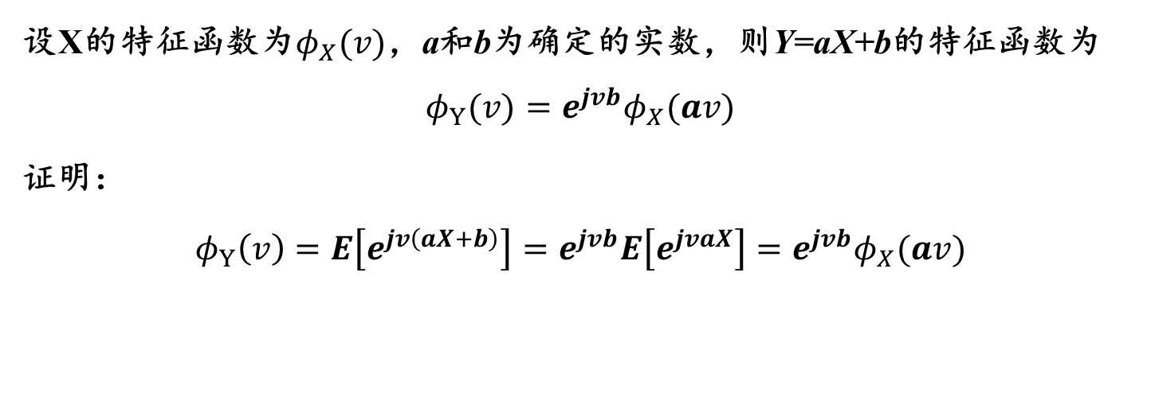
设X的特征函数为$φ_{X}(v)$，a和b为确定的实数，则Y=aX+b的特征函数为
$$φ_{Y}(v)=e^{jvb}φ_{X}(av)$$
证明：
$$φ_{Y}\left(v\right)=E\left[e^{jv\left(aX+b\right)}\right]=e^{jvb}E\left[e^{jvaX}\right]=e^{jvb}φ_{X}(av)$$

Slide 50
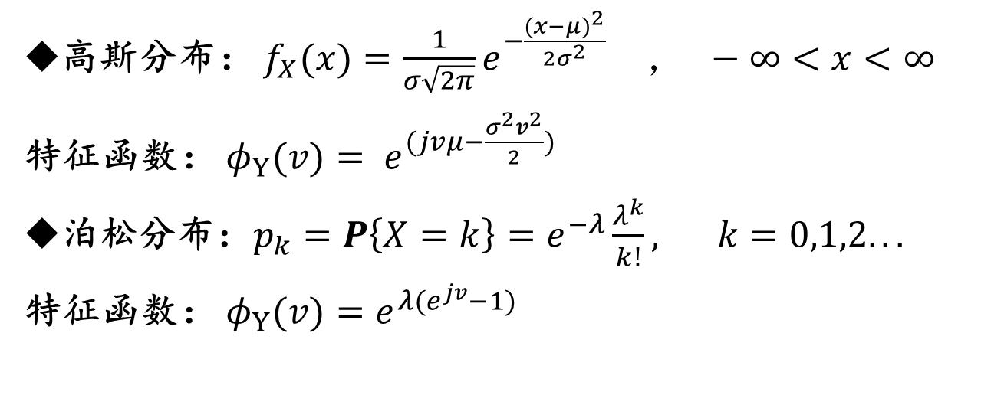
高斯分布： $f_{X}(x)=\frac{1}{σ\sqrt{2π}}e^{−\frac{(x−μ)^{2}}{2σ^{2}}} ， −∞<x<∞$
特征函数： $φ_{Y}(v)= e^{(jvμ−\frac{σ^{2}v^{2}}{2})}$
泊松分布：$p_{k}=P\left\{X=k\right\}=e^{−λ}\frac{λ^{k}}{k!}, k=0,1,2...$
特征函数： $φ_{Y}(v)=e^{λ(e^{jv}−1)}$
一一对应
形式简化
简化运算
随机变量
概率分布
随机变量
特征函数

Slide 51
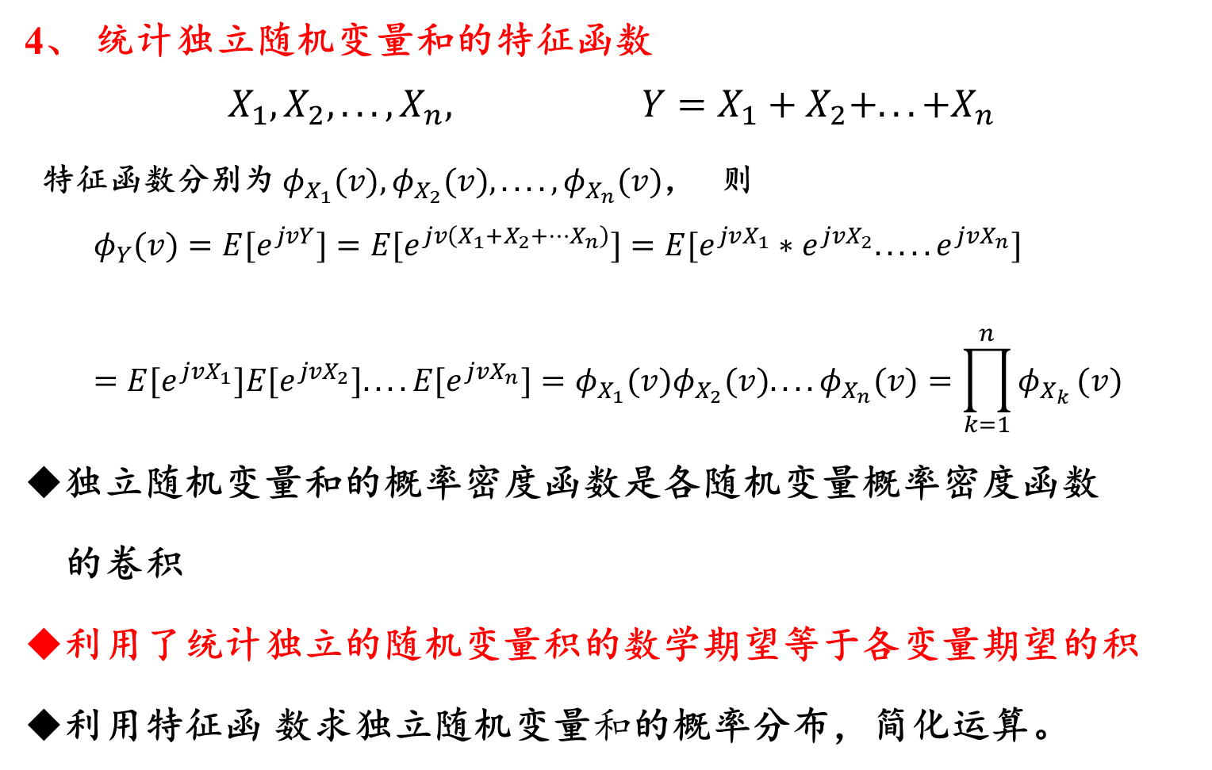
4、 统计独立随机变量和的特征函数
$$X_{1},X_{2},...,X_{n}, Y=X_{1}+X_{2}+...+X_{n}$$
特征函数分别为 $φ_{X_{1}}(v),φ_{X_{2}}(v),....,φ_{X_{n}}(v)$， 则
$$φ_{Y}(v)=E[e^{jvY}]=E[e^{jv\left(X_{1}+X_{2}+…X_{n}\right)}]=E[e^{jvX_{1}}∗e^{jvX_{2}}.....e^{jvX_{n}}]=E[e^{jvX_{1}}]E[e^{jvX_{2}}]....E[e^{jvX_{n}}]=φ_{X_{1}}(v)φ_{X_{2}}(v)....φ_{X_{n}}(v)=\prod_{k=1}^{n}{φ_{X_{k}}}(v)$$
$\text{独立随机变量和的概率密度函数是各随机变量概率密度函数}$
$\text{的卷积}$
$\text{利用了统计独立的随机变量积的数学期望等于各变量期望的积}$
$\text{利用特征函} \text{数求独立随机变量}和\text{的概率分布，简化运算。}$
Notes:
时域卷积，频域乘积。
若$f_{XY}\left(x,y\right)=f_{X}\left(x\right)f_{Y}\left(y\right), X 、Y$统计独立，有
${ f}_{Z}\left(z\right)$= $\int_{−∞}^{∞}{f_{XY}(z−u,u) du}$= $\int_{−∞}^{∞}{f_{X}(z−u)f_{Y}(u) du}=f_{X}(z)⋇f_{Y}(z)$。

Slide 52
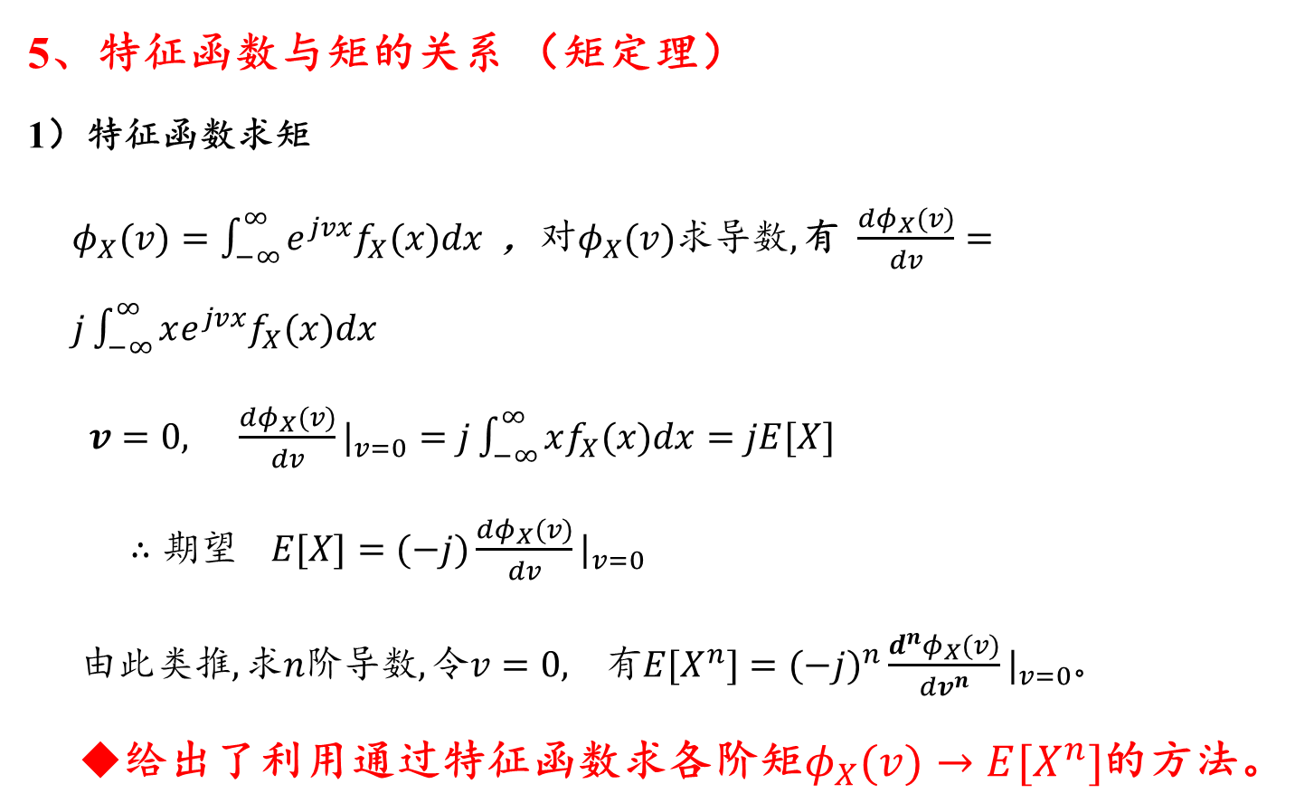
5、特征函数与矩的关系 （矩定理）
$\text{1}\text{）特征函数求矩}$
  $φ_{X}(v)=\int_{−∞}^{∞}{e^{jvx}f_{X}(x)dx}$ ，$对φ_{X}(v)求导数,$ 有 $\frac{dφ_{X}(v)}{dv}=j\int_{−∞}^{∞}{xe^{jvx}f_{X}(x)dx}$
  $v=0, \frac{dφ_{X}(v)}{dv}|_{v=0}=j\int_{−∞}^{∞}{xf_{X}(x)dx}=jE[X]$
  $∴期望 E[X]=(−j)\frac{dφ_{X}(v)}{dv}|_{v=0}$
  $由此类推,求n阶导数,令v=0, 有E[X^{n}]=(−j)^{n}\frac{d^{n}φ_{X}(v)}{dv^{n}}|_{v=0}$。
  给出了利用通过特征函数求各阶矩$φ_{X}(v)→E[X^{n}]$的方法。

Slide 53

主观题
10分
利用服从泊松分布随机变量X 的特征函数
$φ_{X}(v)=e^{λ(e^{jv}−1)}$,
求X的均值和方差。
正常使用主观题需2.0以上版本雨课堂
作答

Slide 54
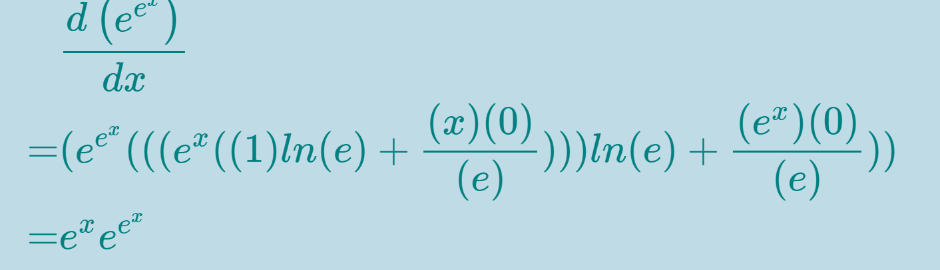

解：
$φ_{X}\left(v\right)=e^{λ\left(e^{jv}−1\right)}$
$E\left[X\right]=\left(−j\right)\frac{dφ_{X}\left(v\right)}{dv}|_{v=0} =−j(jλ{e^{jv}e}^{λ(e^{jv}−1)}|_{v=0}=λ$
$E[X^{2}]=(−j)^{2}\frac{d^{2}φ_{X}\left(v\right)}{dv^{2}}|_{v=0}=−jλ(jλ{e^{jv}+j)e}^{λe^{jv}+jv−λ}|_{v=0}$ $=λ^{2}+λ$
故 $Var(X)=E[X^{2}]−(E[X])^{2}=λ$
Notes:
d（e^(e^x)）/dx=e(x+e^x)

Slide 55
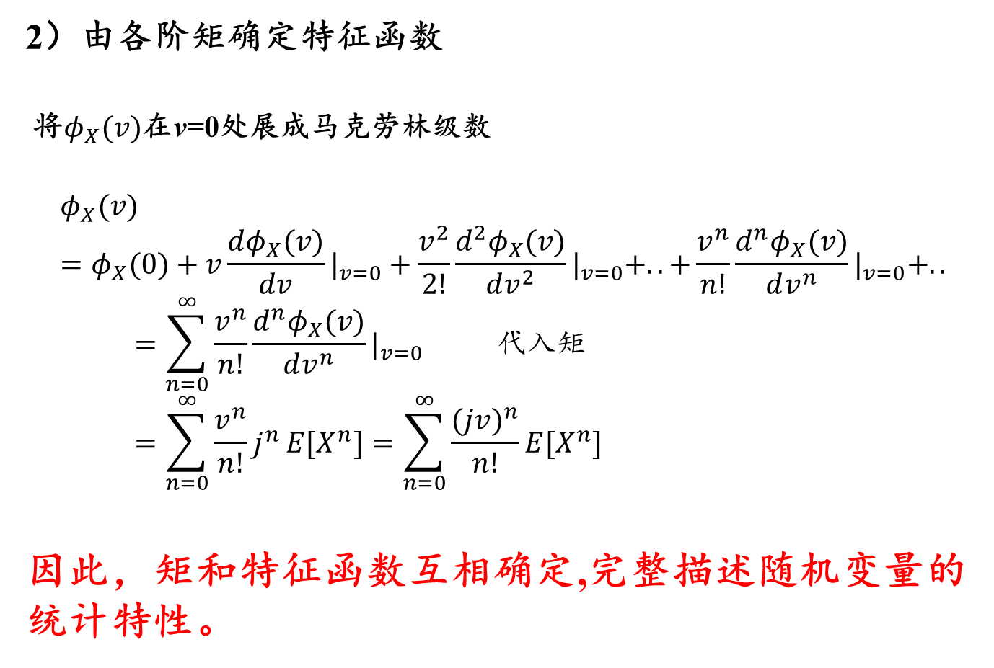
2）由各阶矩确定特征函数
将$φ_{X}(v)$在v=0处展成马克劳林级数
$$φ_{X}(v)=φ_{X}(0)+v\frac{dφ_{X}(v)}{dv}|_{v=0}+\frac{v^{2}}{2!}\frac{d^{2}φ_{X}(v)}{dv^{2}}|_{v=0}+..+\frac{v^{n}}{n!}\frac{d^{n}φ_{X}(v)}{dv^{n}}|_{v=0}+.. \\ =\sum_{n=0}^{∞}{\frac{v^{n}}{n!}\frac{d^{n}φ_{X}(v)}{dv^{n}}|_{v=0} 代入矩} \\ =\sum_{n=0}^{∞}{\frac{v^{n}}{n!}j^{n}}E[X^{n}]=\sum_{n=0}^{∞}{\frac{(jv)^{n}}{n!}}E[X^{n}]$$
因此，矩和特征函数互相确定,完整描述随机变量的统计特性。
Notes:
麦克劳林公式是泰勒公式的特殊情况，泰勒公式的意义就是把复杂的函数简单化，也即是化成多项式函数，泰勒公式是在任何点的展开形式，而麦克劳林公式是在0点，对函数进行泰勒展开。

Slide 56
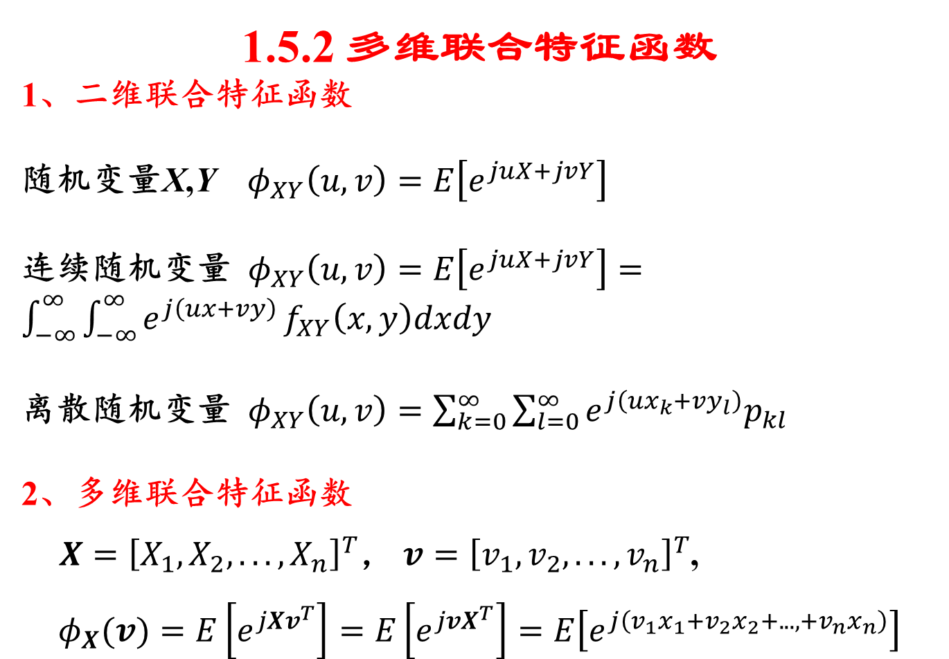
1.5.2 多维联合特征函数
1、二维联合特征函数
随机变量X,Y $φ_{XY}\left(u,v\right)=E\left[e^{juX+jvY}\right]$
连续随机变量 $φ_{XY}\left(u,v\right)=E\left[e^{juX+jvY}\right]=\int_{−∞}^{∞}{\int_{−∞}^{∞}{e^{j\left(ux+vy\right)}}f_{XY}\left(x,y\right)dxdy}$
离散随机变量 $φ_{XY}\left(u,v\right)=\sum_{k=0}^{∞}{\sum_{l=0}^{∞}{e^{j\left(ux_{k}+vy_{l}\right)}p_{kl}}}$
2、多维联合特征函数
$X={\left[X_{1},X_{2},...,X_{n}\right]}^{T}$， $v={\left[v_{1},v_{2},...,v_{n}\right]}^{T}$,
$$φ_{X}(v)=E\left[e^{jXv^{T}}\right]=E\left[e^{jvX^{T}}\right]=E\left[e^{j\left(v_{1}x_{1}+v_{2}x_{2}+...,+v_{n}x_{n}\right)}\right]$$

Slide 57
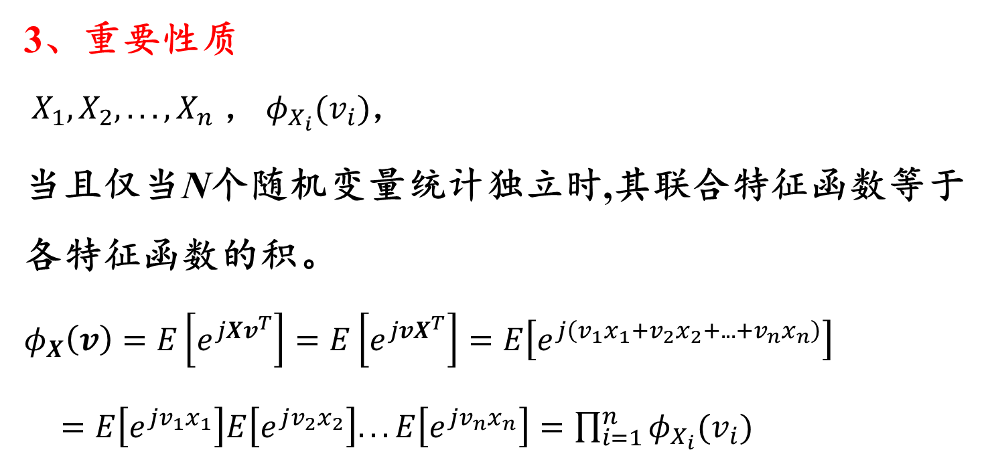
3、重要性质
$X_{1},X_{2},...,X_{n}$ ， $φ_{X_{i}}(v_{i})$，
当且仅当N个随机变量统计独立时,其联合特征函数等于各特征函数的积。
$$φ_{X}\left(v\right)=E\left[e^{jXv^{T}}\right]=E\left[e^{jvX^{T}}\right]=E\left[e^{j\left(v_{1}x_{1}+v_{2}x_{2}+...+v_{n}x_{n}\right)}\right]$$
$=E\left[e^{jv_{1}x_{1}}\right]E\left[e^{jv_{2}x_{2}}\right]...E\left[e^{jv_{n}x_{n}}\right]=\prod_{i=1}^{n}{φ_{X_{i}}(v_{i})}$

Slide 58
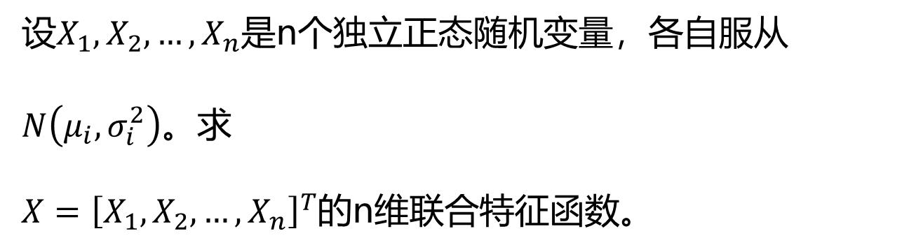
主观题
10分
设$X_{1},X_{2},…,X_{n}$是n个独立正态随机变量，各自服从$N\left(μ_{i},σ_{i}^{2}\right)$。求
$X={\left[X_{1},X_{2},…,X_{n}\right]}^{T}$的n维联合特征函数。
正常使用主观题需2.0以上版本雨课堂
作答

Slide 59

解：
$$φ_{X}\left(v\right)=\prod_{i=1}^{n}{φ_{X_{i}}\left(v_{i}\right)}$$
$$=\prod_{i=1}^{n}{\left(e^{jμ_{i}v_{i}−\frac{1}{2}σ_{i}^{2}v_{i}^{2}}\right)}$$
$$=exp\left(j\sum_{i=1}^{n}{μ_{i}v_{i}}−\frac{1}{2}\sum_{i=1}^{n}{σ_{i}^{2}v_{i}^{2}}\right)$$

Slide 60
总结
随机变量函数的概率分布——掌握一维、二维函数；
瑞利分布和莱斯分布——记牢；
数学期望、方差、相关、协方差、相关系数、二阶中心矩——记牢；
统计独立、不相关和正交——能正确区分；
条件数学期望和全数学期望公式——会计算；
切比雪夫不等式、柯西-许瓦兹不等式。
特征函数概念和主要性质

Slide 61
作业
总结课程有关公式
课堂练习题错题分析
习题：1.18, 1.20，1.22，1.23

